Slide 1
À propos de cette présentation
La présentation du président de l’équipe de visiteurs est conçue pour être donnée dans son intégralité ou en plusieurs parties. Le président déterminera combien de réunions préalables à la visite auront lieu et quel contenu sera traité à chacune de ces réunions. La répartition suivante est suggérée :
  Diapos 2 à 78 durant une réunion en ligne ou téléconférence préliminaire de l’équipe;
  Diapos 79 à 85 durant la première réunion en personne de l’équipe.
  Récapitulatif des diapos 37 à 78 plus les diapos 86 à 96 et lors de la première réunion en personne de l’équipe.
Cette présentation vise à permettre aux présidents d’équipes de donner une formation uniforme aux visiteurs de programmes.
Les responsables des programmes faisant l’objet d’une visite voudront peut-être examiner cette présentation pour s’informer, ou la communiquer aux enseignants et membres du personnel qui recevront la visite.
Cette présentation sera actualisée chaque année en fonction des améliorations continues apportées aux normes, politiques et procédures d’agrément.

Slide 2
Visite d’agrément à <nom de l’EES> <période>
Nom du présentateur ou de la présentatrice
Titre

Slide 3
Reconnaissance territoriale
Je tiens d’abord à reconnaître les peuples autochtones de tous les territoires sur lesquels nous nous trouvons aujourd’hui. Même si nous nous rencontrons sur une plateforme virtuelle, je souhaite prendre un moment pour souligner l’importance du territoire, que nous considérons tous comme notre patrie. Ce faisant, nous réaffirmons notre engagement et notre responsabilité envers l’amélioration des relations entre les nations et l’accroissement de notre propre compréhension des peuples autochtones locaux et de leur culture.
D’un océan à l’autre, nous reconnaissons les territoires ancestraux et non cédés de tous les Inuits, Métis et Premières Nations qui considèrent ce pays comme leur patrie.
Je vous invite à vous joindre à moi pendant ce moment de réflexion pour reconnaître les torts et les erreurs du passé et pour songer aux façons dont nous pouvons, chacun à notre manière, aller de l’avant dans un esprit de réconciliation et de collaboration.

Slide 4
Aperçu
Portrait de l’EES
L’agrément et le Bureau d’agrément
Rôles et responsabilités
Avant la visite
Les normes
Récents changements pertinents
La visite
Le rapport

Slide 5
Portrait de l’établissement d’enseignement supérieur (EES)
Historique et situation actuelle
    <date d’ouverture de l’EES>
    <effectif étudiant actuel>
    <tout facteur contextuel important>
Objet de la visite
    <indiquer les programmes faisant l'objet d'une visite>
    <indiquer à quand remonte la dernière visite en vue de l'agrément de ces programmes et quelles étaient les décisions du Bureau d'agrément>
Notes:
Renseignements supplémentaires concernant cette diapositive
Cette diapositive fournit seulement de l'information sommaire. L'établissement fournit les renseignements complets sur l'établissement et les programmes visités dans le «Questionnaire » et les remet aux membres de l'équipe 8 semaines avant la visite.

Slide 6
Cycle de visites 2026-2027 :
Les documents requis suivants seront disponibles en format électronique via Tandem, huit semaines avant la date du début de la visite :
  Information opérationnelle sur le programme (information fournie dans le questionnaire et les documents connexes avant la visite)
  Explication détaillée sur les qualités requises des diplômés et l’amélioration continue (QRD/AC) (renseignements pouvant être donnés à tous les membres de l’équipe de visiteurs au cours d’une présentation ou pendant d’autres rencontres durant la visite)
  Plans de cours détaillés
  Exemples de travaux et d’évaluations
  Travaux d’étudiants évalués
  Éléments probants d’une culture de sécurité (normalement observés sur place)
Notes:
Tous les programmes accueillant des visites au cours du cycle 2026-2027 doivent mettre à la disposition de l'équipe de visiteurs, par voie électronique, les documents suivants (conformément au questionnaire) huit semaines avant la date de la visite, la date finale étant décidée par le président de l’équipe de visiteurs en consultation avec l'établissement d'enseignement supérieur :
A. Information opérationnelle sur le programme
B. Explication détaillée des QRD et de l’AC
C. Plans de cours détaillés
D. Exemples de travaux et d’évaluations
E. Travaux d’étudiants évalués
F. Éléments probants d’une culture de sécurité

Slide 7
Cycle de visites 2026-2027 :
  Planification de la logistique
  Les voyages doivent être réservés le plus tôt possible. Chaque visiteur est responsable de réserver son voyage. La demande de remboursement peut être soumise avant le début de la visite.
      Le secrétariat du BCAPG s’occupe de réserver les chambres d’hôtel pour l’équipe.
  La politique de remboursement des dépenses couvre:
      En avion: le tarif le plus économique qui permet un bagage enregistré.
      En train: le tarif classe Affaires de Via Rail.
Notes:
Logistique :
- Réservez votre vol le plus tôt possible (le vol le plus économique qui permet un bagage enregistré). Vous pouvez soumettre vos frais de vol immédiatement et attendre la fin de la visite pour soumettre le reste de vos dépenses.
- Les chambres d'hôtel sont réservées par le secrétariat. Nous vous enverrons les numéros de confirmation.

Slide 8
L’agrément et le Bureau d’agrément

Slide 9
Le Bureau d’agrément
Mis sur pied en
1965
Agrée les programmes de premier cycle en génie
Membres bénévoles
21 P.Eng./ing.
Doyens, anciens doyens, professeurs d’expérience et représentants de l’industrie
La plupart des membres provenant du milieu universitaire ont aussi travaillé dans le secteur industriel
La composition vise à inclure 30 % de membres s’identifiant comme des femmes et au moins 30 % de membres bilingues

Slide 10

Les objectifs du Bureau d’agrément
S’assurer que les programmes de génie offerts par les établissements canadiens respectent les normes de formation minimales pour l'admission à l'exercice du génie au Canada.
Veiller à l’amélioration continue de la formation en génie.
Fournir des conseils sur la formation et l’agrément à l’étranger.

Slide 11



Que fait le Bureau d’agrément?
Examen des documents
Visite
Rapport
Décision d’agrément du BCAPG
L’équipe de visiteurs
Collecte et examen de l’information sur les programmes
L’équipe de visiteurs n’est pas responsable des visites d’agrément
Notes:
Certains comparent le processus d’agrément à un « audit » : chaque visite est un « audit » aléatoire des points à considérer. Les éléments sélectionnés pour cet examen peuvent varier selon les programmes et les visites.
Des équipes d’experts examinent l’information sur les programmes, à la fois dans Tandem et sur les lieux.
Ensuite, ils colligent cette information dans un rapport.
L’équipe compare les données du Questionnaire, des entrevues sur place et de l’examen des documents sur place.
Le Bureau d’agrément se fonde sur ce rapport et sur tous les autres renseignements pertinents, ainsi que sur son expérience collective pour prendre des décisions d’agrément

Slide 12
Remarques générales sur l’agrément
L’agrément :
S’applique uniquement aux programmes (pas aux départements ni aux facultés)
L'évaluation n'est entreprise qu'à la demande de l'établissement d'enseignement et avec le consentement de l'ordre compétent
Constitue :
  une évaluation quantitative et qualitative du programme d'études
  une évaluation qualitative du cadre de prestation du programme
Est accordé pour une période maximale de six ans

Slide 13








Comment procédons-nous?
Le processus d’agrément :
1
Demande d’agrément
L’EES soumet la demande d’agrément
L’EES remplit le questionnaire
1
2
Création de l’équipe de visiteurs
Nomination du président et sélection de l’équipe
Approbation de l’équipe par l’EES
Téléconférences préparatoires
Sélection de la date de la visite
8
2
8
Décision du BA
Le dossier de la visite est préparé pour la réunion du BA
Décision d’agrément
Communication de la décision
3
Questionnaire
L’EES remplit le questionnaire et le soumet 8 semaines avant la visite
Établissement de l’horaire de la visite
7
24 MOIS
3
7
Rapport de la visite
4
Le réviseur du BA examine la cohérence du rapport
Le rapport est envoyé au doyen de l’EES
Le doyen en vérifie l’exactitude et l’exhaustivité
Documents sur le programme
L’EES met la documentation sur le programme et les cours à la disposition des visiteurs 8 semaines avant la visite sur les lieux
6
4
6
5
Rédaction du rapport
Les visiteurs préparent le tableau des points à considérer
Le président compile le rapport de l’équipe de visiteurs
Collecte de données
5
Rapport
Entretiens et observations
Visite sur les lieux de 2,5 jours
Tenue d’entretiens selon l’horaire
Notes:
À toutes les étapes : communication constante entre le doyen/la doyenne ou le responsable désigné et le président/la présidente de l'équipe

Slide 14
Agrément et amélioration continue
Évaluation des résultats du programme
Changements prévus (programme d’études, cours, mesure du rendement etc.)
Mise en œuvre des changements
Collecte et évaluation des données
L’agrément est basé sur une vue d’ensemble ponctuelle d’un programme donné
Le processus d’agrément a un début et une fin définis
Les EES doivent continuer d’améliorer les programmes pendant toute la durée de leur période d’agrément
Planifier. Faire. Vérifier. Agir

Slide 15

Activités d’agrément
313
Programmes agréés
48
EES au Canada
0
Depuis le 30 juin 2026
0

Slide 16
Rôles et responsabilités

Slide 17
Objectifs de l'équipe de visiteurs
Constater les faits pour le compte du Bureau d’agrément
    Examiner, valider et/ou compléter les informations fournies par l‘EES
    Examiner la documentation fournie (dans le questionnaire et sur les lieux), rencontrer les responsables du programme, visiter les installations
Corroborer les points forts et les points faibles du programme
    Trianguler les preuves
Aider à dresser le rapport des constatations de l’équipe de visiteurs
    Pour soumettre au Bureau d'agrément les points à considérer
L’équipe de visiteurs ne fait aucune recommandation.
Les décisions d’agrément sont prises par le BA.
Notes:
La liste d'objectifs de l'équipe de visiteurs est présentée plus en détail dans les « Normes et procédures d'agrément 2023 », y compris la liste des normes d'agrément regroupées dans les catégories suivantes :
Amélioration continue
Qualités requises des diplômés
Étudiants
Contenu du programme d'études
Cadre de prestation du programme
Chaque visiteur de programme rédigera son propre rapport (ou un rapport de consensus lorsqu'il y a plus d'un visiteur pour un programme). Les observations du visiteur général, du vice-président et du président seront intégrées dans les rapports des visiteurs de programme et formeront les éléments préliminaires et définitifs du rapport.

Slide 18


L’équipe de visiteurs : principaux rôles
Président
Visiteur(s) de programme
Vice-président(s)
Observateur(s)
Secrétariat du BA

Slide 19
Président et vice-président
Principaux rôles
Membre du BA (ou ancien membre)
Assume la responsabilité globale de la visite
Prépare le rapport de l’équipe de visiteurs et le soumet au BA
Président
Aide le président de l’équipe
Évalue le tronc commun du programme
Évalue les normes relatives aux qualités requises des diplômés et à l’amélioration continue
Vice-président(s)

Slide 20
Visiteurs de programme
Principaux rôles
Un par programme (deux pour les nouveaux programmes)
Évalue le contenu des cours, les documents, les installations et la stabilité du programme
A des entretiens avec les enseignants, le personnel et les étudiants
Visiteur(s) de programme
Observe les aspects de la visite qui présentent le plus grand intérêt
Accord de Washington, conseil d’Ingénieurs Canada, autres organismes d’agrément du Canada et de l’étranger, etc.
Observateur(s)

Slide 21
Secrétariat du Bureau d’agrément
Principaux rôles
Coordonne la visite du début à la fin (logistique, soutien du président de l’équipe, rapport de l’équipe de visiteurs, etc.)
Participe aux visites, sur demande
Cerne les améliorations potentielles du processus
Secrétariat du BA

Slide 22
Code de conduite
Les personnes qui participent aux activités d’Ingénieurs Canada, notamment les bénévoles, sont tenues de maintenir les valeurs de respect, d’intégrité et de professionnalisme dans toutes leurs interactions et toutes leurs tâches, y compris l’utilisation d’un langage inclusif et approprié envers chacun, quelle que soit son origine, son identité ou sa capacité, de manière à favoriser un environnement accueillant et positif. Les bénévoles sont également tenus de se comporter d’une manière qui reflète à tout moment les valeurs d’Ingénieurs Canada. Les personnes qui ne se conforment pas à ces attentes peuvent faire l’objet de mesures correctives.
Notes:
Ingénieurs Canada figure au nombre des meilleurs employeurs de la région de la capitale nationale depuis 2017. En 2024, notre organisme a obtenu la certification de niveau Platine de la Norme d’excellence organisationnelle d’Excellence Canada. Une partie de ce parcours vers l’excellence a consisté en une collaboration collective, articulée autour de six valeurs essentielles :
Nous sommes fiers de créer une culture fondée sur le travail d’équipe et le mieux-être.
Notre crédibilité s’appuie sur la grande qualité de notre travail.
Nous encourageons les nouvelles idées et les approches créatives.
Nous sommes transparents et responsables.
Nous créons et maintenons des relations de confiance.
Nous comptons sur des personnes et des points de vue divers pour enrichir notre travail.
Ces valeurs imprègnent tous les aspects de notre travail et de notre culture organisationnelle, créant un milieu de travail ouvert où règne la confiance et où chacun peut apporter sa contribution et s'épanouir.

Slide 23
Temps à consacrer
ACTIVITÉ | DATE D’ÉCHÉANCE | TEMPS À CONSACRER
Examen du questionnaire rempli par l’établissement Préparation du Tableau des points à considérer Réunions d’équipe (convoquées par le président.e) Formation (comprenant le module de formation en ligne et une à trois téléconférences avec l’équipe de visiteurs et une formation spécifique sur Tandem) Formation sur la LAPHO (pour les visites en Ontario) | 8 à 4 semaines avant la visite | 3 à 5 jours
Visite sur les lieux | (Arrivée le samedi soir, départ le mardi après-midi) | 1 journée de déplacement + 3 jours de travail
Rédaction du Rapport de l’équipe de visiteurs | À remettre au président de l’équipe dans les 2 semaines qui suivent la visite | 1 journée
Notes:
Insister sur l’importance de respecter l’horaire des visites établi par le président de l’équipe. Même si les visiteurs ont le temps d’examiner les documents sur place, vous pouvez maintenant le faire à l’avance et de façon itérative avant la visite étant donné que tous les documents seront soumis par voie électronique pour ce cycle. Les réunions de préparation de l’équipe de visiteurs contribueront à l’examen des documents, il est donc important d’y participer. Pendant le cycle d’agrément 2020-2021, nous avons constaté que les présidents ont convoqué un plus grand nombre de réunions de préparation que par le passé. Ils estimaient que c’était nécessaire pour préparer correctement l’équipe à la visite virtuelle. Il y aura plus de travail en amont de la visite, mais la visite n’en sera que plus facile, car vous serez bien préparé.
La visite va commencer le dimanche, avec les programmes qui feront une présentation sur les QRD/AC. Cependant, la visite de préparation du samedi sera organisée à la discrétion du président de l’équipe.

Slide 24
Avant la visite

Slide 25

Normes et procédures d’agrément
Tous les membres de l’équipe de visiteurs devraient :
Se familiariser avec les normes
Prendre note de l’évolution des normes et des énoncés d’interprétation
  Ils pourraient avoir changé depuis la dernière fois que vous avez été visiteur de programme!

Slide 26
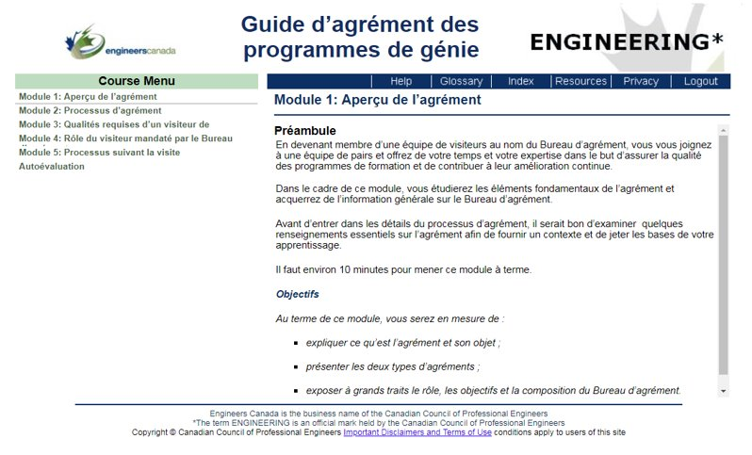
Formation
Chaque membre de l’équipe doit suivre la formation en ligne
Les données de connexion sont fournies par le secrétariat du BA
Vue d’ensemble du processus d’agrément, rôles et responsabilités, conseils, etc.
Formation sur l’utilisation de Tandem

Slide 27
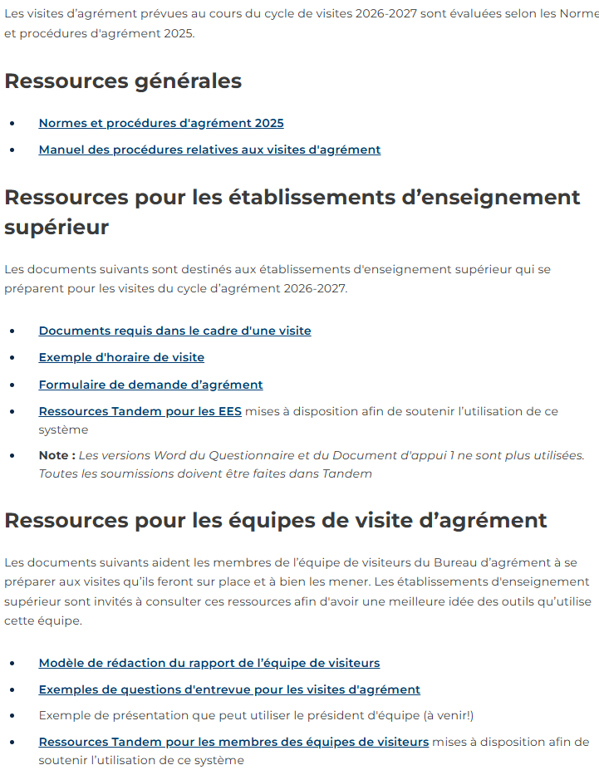
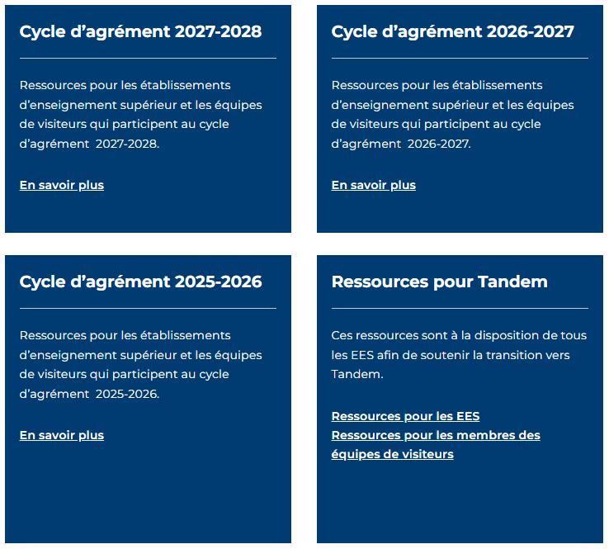
Ressources à l’intention des équipes
Les principaux documents relatifs à la préparation de la visite d’agrément sont accessibles dans le site Web public d'Ingénieurs Canada : https://engineerscanada.ca/fr/agrement/ressources-en-matiere-dagrement

Slide 28
Activités des membres de l’équipe
Participer à des rencontres virtuelles organisées par le président de l’équipe (habituellement 3 à 5 conférences)
  Nombre et fréquence selon les besoins
  Faire connaissance avec les autres membres
  Aperçu général du processus
  Détermination des points à considérer
  Planification de l’horaire de la visite
Notes:
Concernant le point 3 : les visiteurs de programme sont responsables de l’application de leurs connaissances spécialisées (propres à leur discipline) aux normes lors de l’évaluation d’un programme.

Slide 29

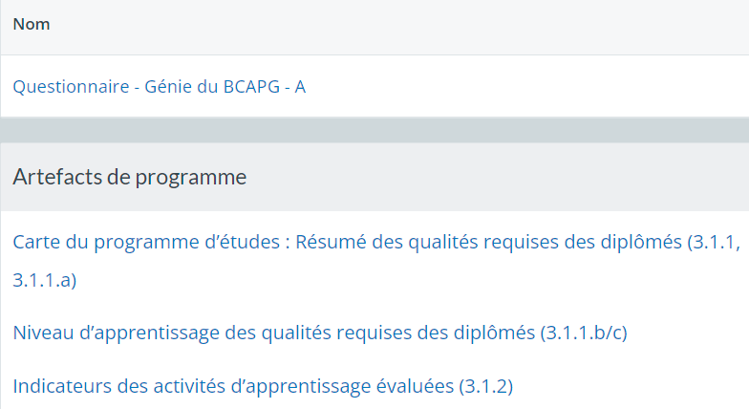
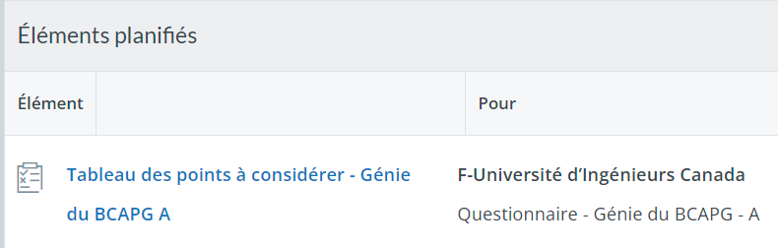
Activités des membres de l’équipe
Examiner individuellement dans Tandem
  Le tableau de bord du programme
  Les données sur les cours et les artefacts du programme, qui comprennent, entre autres :
      Les plans de cours détaillés
      Des exemples de travaux et d’évaluations d’étudiants
      Des travaux d’étudiants évalués
      Les vues récapitulatives des composantes du programme
  Le questionnaire, qui comprend maintenant
      Une explication détaillée des QRD/AC
      Le contenu de l’ancien document d’appui 1
Remplir directement dans Tandem
le tableau des points à considérer
  — Cerner les points à considérer qui doivent être scrutés pendant la visite
Notes:
Concernant le point 3 : les visiteurs de programme sont responsables de l’application de leurs connaissances spécialisées (propre à leur discipline) aux normes lors de l’évaluation d’un programme.
Concernant le point 4 : L’outil de suivi des points à considérer est l’ancien tableau de suivi des points à considérer, qui est maintenant juxtaposé au questionnaire rempli par l’EES.

Slide 30
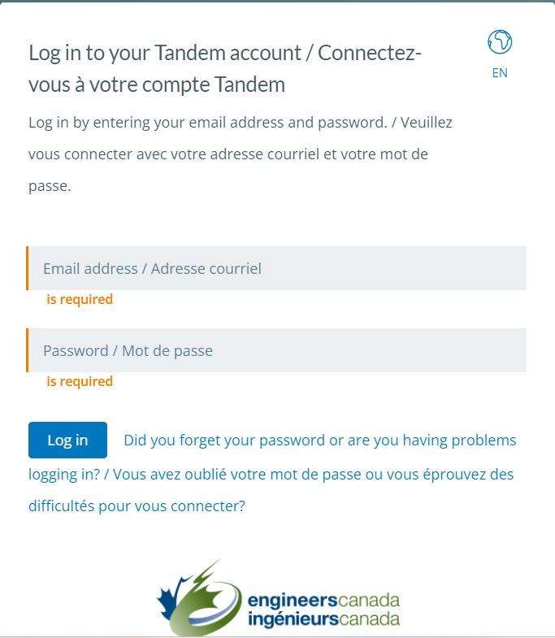
Accès aux documents des programmes
Les documents relatifs aux programmes seront disponibles dans Tandem huit semaines avant la visite.
Le secrétariat du BCAPG enverra à chaque membre de l'équipe une invitation lui permettant d’accéder à Tandem

Slide 31
Accès aux documents des programmes (suite)
La documentation habituellement requise le dimanche doit être remise avant la visite (huit semaines avant le début de la visite)
  Information opérationnelle sur le programme
  Explication détaillée des QRD/AC
  Plans de cours détaillés
  Exemples de travaux et d’évaluations
  Travaux d’étudiants évalués
  Éléments probants d’une culture de sécurité
Notes:
Tous les efforts doivent être déployés pour identifier les documents manquants, le cas échéant, avant la visite sur place.
Seuls les documents qui font partie des documents de visite requis peuvent être demandés
Si vous pensez avoir besoin d’autre chose en plus de ce qui est décrit dans les documents de visite requis, veuillez consulter le président de l’équipe de visiteurs et/ou le membre du personnel d’Ingénieurs Canada (dans les cas où le président n’est pas disponible) avant de présenter une demande.
Pour ce qui est des documents normalement mis à la disposition de l’équipe de visiteurs sur les lieux, le dimanche précédant une visite en personne, l’EES doit s'assurer que les membres de l'équipe de visiteurs ont accès au matériel de cours et à la documentation sur les qualités des diplômés et l’amélioration continue, comme l’indique la section du Questionnaire portant sur la documentation devant être fournie sur les lieux. Ces documents peuvent être téléchargés avec les documents du Questionnaire décrits ci-dessus, ou l’EES peut les afficher sur son propre système de gestion de l'apprentissage. Si les programmes prévoient de mettre les documents à disposition via leur système de gestion de l’apprentissage ou une autre plateforme interne et qu’il faut créer des comptes personnalisés pour les visiteurs, l’EES devra s’assurer que tous les membres de l’équipe de visiteurs ont bel et bien accès à la plateforme. Ces documents doivent être disponibles huit semaines avant la visite, en fonction de ce sur quoi le responsable désigné et le président de la visite se sont mis d'accord.

Slide 32
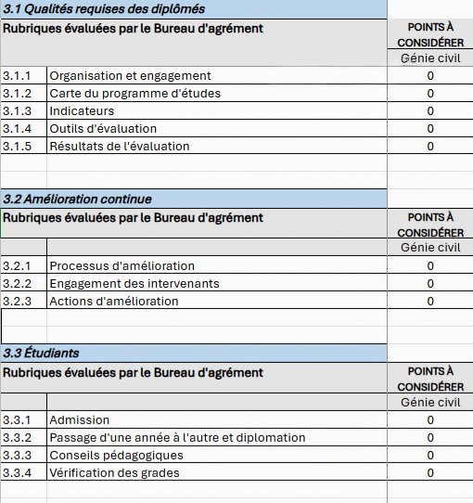
Tableau des points à considérer
Dans Tandem, l’outil Récapitulatif des points à considérer affiche des informations erronées qui ne reflètent pas fidèlement le contenu des “Issue Trackers” individuels.
Pour cette raison, cette fonctionnalité n’est pas utilisée pour le cycle 2026-2027.
Elle est remplacée par un fichier Excel “Suivi des points à considérer” fourni par le coordonnateur ou la coordonnatrice de la visite.

Slide 33
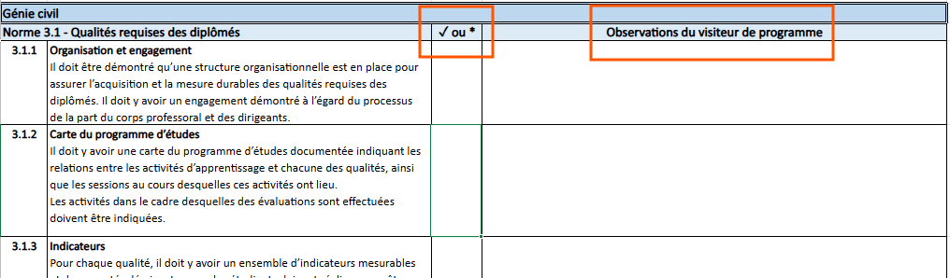
Tableau des points à considérer
Utilisez cet outil pour entrer vos constatations fondées sur votre examen préalable du questionnaire rempli par l’EES.
L’équipe de visiteurs peut utiliser ce document pour établir l’horaire de la visite et guider les discussions sur les lieux.
En cas de doute, consultez le président ou le vice-président.
Notes:
Le président ou la présidente de l'équipe communiquera avec le doyen ou le responsable désigné pour identifier les problèmes potentiels avant que l'équipe n'arrive sur place. Cela aide à réduire le stress de l'EES et rend la visite plus efficace. Parfois, de l'information complémentaire peut être fournie par le programme au visiteur, d'autres fois, ces discussions permettent de faciliter l’élaboration de l'horaire de la visite. L'ouverture et la transparence avec l'EES sont primordiales.
Remarque : les termes « satisfait/non satisfait » sont réservés au BCAPG. Les membres de l'équipe de visiteurs n’indiquent pas les normes qui sont satisfaites ou non satisfaites, mais signalent plutôt (au moyen d'un astérisque) une norme qui doit faire l'objet d'un examen plus approfondi de la part du BCAPG. Le personnel d'Ingénieurs Canada collabore avec le fournisseur de Tandem pour résoudre ce problème.

Slide 34


Identification des points à considérer
L’« exigence minimale » est établie par la norme et expliquée de façon plus détaillée dans l’énoncé d’interprétation (s’il y en a un).
Vos options :
✓ = aucun point à considérer n’a été observé pour cette norme.
* = élément signalé pour examen par le BCAPG, car, de l’avis du visiteur, il est susceptible de compromettre la conformité future ou il empêche actuellement la conformité à la norme. Une justification est requise pour les observations *
✓✓
*
Notes:
Les visiteurs de programme sont responsables de l’application de leurs connaissances spécialisées (propres à leur discipline) aux normes lors de l’évaluation d’un programme.
Principes généraux pour les observations dans les rapports des équipes de visiteurs
1. Un ✓ signifie qu'il n'y a pas de point à considérer observé en lien avec la norme ou qu'il s'agit d’une norme numérique dont le résultat binaire est positif.
Un * signifie que le champ Observation du visiteur du programme contiendra la description d'un élément observé signalé pour examen par le BCAPG qui, de l'avis de l'équipe de visiteurs, risque de compromettre la conformité future ou empêche actuellement la conformité à la norme.
Une observation a plusieurs destinataires et objectifs :
Le programme. Lui permet de comprendre le problème et les questions que le visiteur se pose sur la conformité à une norme, et de formuler une réponse appropriée.
Le vérificateur. Lui permet de comprendre les problèmes liés au respect de la norme, afin qu'il puisse formuler une motion au BCAPG.
Le président de l'équipe, le réviseur et les membres du BCAPG. Leur permet de comprendre clairement le problème.

Slide 35
Rédaction d’une observation
1. Lorsqu’un * est attribué, des observations détaillées sont requises.
a. Structure des observations :
Citez le passage de la norme pertinente
Décrivez les preuves observées
Décrivez les incidences négatives sur le programme
b. Les observations devraient être précises et concises
2. Lorsqu’un ✓ est attribué, ne pas commenter
Notes:
On demande à tous les visiteurs de respecter ce format.

Slide 36
Conseils
Les observations s’appliquant aux normes quantitatives sont binaires. Soit les normes sont respectées, soit elles ne le sont pas.
Évitez les termes « préoccupation », « faiblesse » et « lacune » dans vos commentaires écrits.
  Ces termes sont réservés aux décisions d’agrément du BCAPG.
LE BCAPG discutera de vos constatations lors d’une réunion où il décidera si la conformité du programme aux normes est acceptable ou s’il s’agit d’une préoccupation, d’une faiblesse ou d’une lacune.

Slide 37
Les normes

Slide 38
Normes et procédures d’agrément
Les processus d'agrément mettent l'accent sur la qualité :
  des étudiants
  du programme d’études
  du corps professoral et du personnel de soutien
  des installations et des ressources
Rappel : Il incombe à l’EES de prouver sa conformité aux normes.

Slide 39
À propos des normes et des énoncés d’interprétation
Normes
  Décrivent les éléments de mesure utilisés par le Bureau d’agrément pour évaluer les programmes de génie canadiens à des fins d’agrément.
Énoncés d’interprétation
  Fournissent des orientations supplémentaires sur l’interprétation et l’application de normes particulières.

Slide 40








Normes axées sur les intrants et normes axées sur les résultats : pourquoi les deux ?
Normes axées sur les intrants
Normes axées sur les résultats
Temps d’exposition prescrit aux éléments essentiels du programme d’études
Définit les qualités requises des diplômés
DÉCISION D’AGRÉMENT
Facilite le calcul du cheminement minimum
L’évaluation régulière de l’acquisition des qualités requises des diplômés contribue à l’amélioration continue
Notes:
Normes axées sur les intrants et normes axées sur les résultats : pourquoi les deux? Les EES souhaitent que l'on évolue d'un système d'évaluation des intrants vers un système d'évaluation des résultats. Mais les organismes de réglementation aiment les intrants. En gardant les deux, nous pensons pouvoir aider les établissements à réduire leur charge de travail. Les pays signataires de l'Accord de Washington se dirigent tous vers une évaluation des résultats, alors nous devons les suivre pour rester membres de l’Accord. Le fait d'être membre de l’Accord est très important pour la mobilité des ingénieurs. Les organismes de réglementation le souhaitent aussi (si quelqu'un dépose une candidature en provenance d'un pays membre de l’Accord, il y a une confiance).
Démontrer que nous évaluons à la fois les intrants et les résultats, ce qui nécessite beaucoup moins de données d'entrée.
Nos patrons sont les organismes de réglementation et ils sont à l'aise avec l'évaluation des intrants. Les résultats n'ont pas remplacé les intrants. Pendant les visites, nous regardons le processus par opposition aux résultats... pour faire gagner du temps aux EES dans leurs explications au BA.

Slide 41
Problèmes courants
Cadre de prestation du programme
Laboratoires inadéquats et espace insuffisant (3.5.1.2)
Nombre inadéquat d’enseignants à temps plein (3.5.2.1)
  Congés pour une longue période et longs congés sabbatiques
  Enseignants occupant des postes à financement flottant
  Charges d'enseignement ~ dépendance critique à une seule personne
Contenu et qualité du programme
Initiation insuffisante à une culture de santé et sécurité au travail (3.4.2)
Ajustements des UA :
  Sciences naturelles (3.4.3.2)
  Sciences du génie (3.4.4.2)
  Conception en ingénierie (3.4.4.5)
Notes:
Cette liste n’est pas exhaustive.

Slide 42
Points saillants des normes d’agrément :
Contenu et qualité du programme
Mesurés par « unités d’agrément » (UA)
Une heure d'enseignement (correspondant à 50 minutes d'activité) = 1 UA
Une heure de laboratoire ou de travail dirigé = 0,5 UA
Trois façons de mesurer le programme d’études :
  Enseignement traditionnel en classe et laboratoire mesuré en UA (3.4.1.1)
  Heures sans contact, c.-à-d. le facteur K (3.4.1.3)
  Méthodologies d’enseignement innovatrices, avec justification convaincante (3.4.1.4)
Notes:
Les normes d'agrément sont décrites dans les « Normes et procédures d'agrément 20xx ».
Assurent le cheminement minimum.

Slide 43
Nombre minimum de composantes du programme d’études
Composante | Nombre minimum d’UA | UA qui doivent être enseignées par des enseignants titulaires
Mathématiques | 195 | -
Sciences naturelles | 195 | -
Mathématiques et sciences naturelles combinées | 420 | -
Sciences du génie | 225 | -
Conception en ingénierie | 225 | 225
Sciences du génie et conception en ingénierie combinées | 900 | *600
Études complémentaires | 225 | -
Le programme doit avoir un minimum de 1 850 UA
*Pour les sciences du génie : Des enseignants titulaires ou qui enseignent depuis moins de cinq ans et qui démontrent qu’ils suivent les étapes nécessaires pour obtenir le permis d’exercice du génie
Notes:
Une réduction par rapport aux 1 950 UA a été mise en œuvre dans le manuel de 2020.
TRÈS IMPORTANT :
La norme 3.4.6 stipule que le programme doit avoir un minimum de 1 950 unités d’agrément, mais le Bureau d’agrément n’exige pas que le programme DÉPASSE ce minimum. Le BA n’oblige ni n’encourage les responsables des programmes à « gonfler » leurs comptes d’UA. Si le programme a 1 950 UA, il satisfait à la norme 3.4.6.

Slide 44
Points saillants des normes d’agrément :
Nombre minimum de composantes du programme d’études
L’affectation d’UA n’est pas une science exacte
  Lors de l’examen de l’information et des documents sur les cours, demandez-vous si les affectations d’UA sont raisonnables.
L’équipe de visiteurs doit discuter de toutes les réaffectations d’UA
  Discussion continue le dimanche et le lundi soir
Vous pouvez discuter des affectations avec le ou les membres du corps professoral responsables, mais sans argumenter
  Acceptez les désaccords

Slide 45
Points saillants des normes d’agrément :
Permis d’exercice
Le doyen, les directeurs de département et les membres du corps professoral qui donnent des cours portant essentiellement sur les sciences du génie (SG) et la conception en ingénierie (CI) devraient être titulaires d'un permis d'exercice du génie au Canada
  Norme 3.4.4.4 au moins 225 UA en CI doivent être enseignées par un ing./P.Eng.
  Norme 3.4.4.1 au moins 600 UA en SG+CI doivent être enseignées par un ing./P.Eng. ou en voie de l'être.
L'élaboration et le contrôle du programme d'études devraient être assurés par des ingénieurs titulaires d'un permis d'exercice du génie au Canada
Notes:
Concernant le dernier point de cette diapositive, notez que certaines personnes, selon la province, détiendront un permis d'exercice (restreint ou restrictif), mais n’auront pas le titre ing. ou P.Eng.

Slide 46
Points saillants des normes d’agrément :
Évaluation qualitative – Considérations relatives au programme d'études
Le programme doit inclure l'application de l'informatique et une expérience appropriée en laboratoire, comprenant l'enseignement des procédures de sécurité
Les étudiants doivent être exposés aux notions de professionnalisme, de déontologie et d'équité, aux questions relatives à la santé et à la sécurité du public et des travailleurs, ainsi qu'aux concepts de développement durable et de bonne gérance de l'environnement
Le programme doit préparer les étudiants à apprendre par eux-mêmes et à travailler efficacement en équipe

Slide 47
Points saillants des normes d’agrément :
Évaluation qualitative – Considérations relatives au programme d'études
Le programme doit comprendre des cours dans les matières suivantes :
  compétences en communication
  économie de l’ingénierie
  impact de la technologie sur la société
  matières traitant des questions fondamentales, des méthodologies et des cheminements intellectuels propres aux sciences humaines et sociales

Slide 48
Points saillants des normes d’agrément :
Évaluation qualitative – Considérations relatives au programme d'études
Conception en ingénierie :
  intègre les éléments du programme d'études
  est un processus créatif, itératif et évolutif
  est un processus assujetti aux contraintes imposées par les lois ou les normes
  satisfait aux spécifications en utilisant l'optimisation
  les aspects économiques devraient faire partie de l'expérience de conception
  Doit être supervisée par un ingénieur titulaire d’un permis
Tout programme d'études en génie doit aboutir à une vaste expérience de la conception en ingénierie

Slide 49
Points saillants des normes d’agrément :
Qualités requises des diplômés
Deux composantes
Qualités requises (norme 3.1) :
  Interprétées au moment où les étudiants obtiennent leur diplôme
  On reconnaît que l'acquisition des qualités ne se termine pas à ce moment-là
  Les visiteurs de programme évaluent les preuves et les actions proposées pour démontrer le niveau d’acquisition de chaque qualité
Amélioration continue (norme 3.2) :
  Évolution constante des programmes de génie
  Processus nécessaires :
    Évaluation de l'acquisition des qualités
    Utilisation des résultats pour améliorer le programme
  Les visiteurs de programme évaluent les preuves et les actions proposées pour démontrer l’amélioration continue

Slide 50
Norme 3.1.1 – « L’établissement d’enseignement doit démontrer que les diplômés d’un programme possèdent les 12 qualités ».
Normes 3.1.1 à 3.1.5 – Utilisées pour évaluer la pertinence du programme quant au développement des qualités requises des diplômés
3.1.1 Organisation et engagement
3.1.2 Cartes du programme d’études
3.1.3 Indicateurs​
3.1.4 Outils d’évaluation
3.1.5 Résultats d’évaluation
Norme 3.1 - « L’établissement d’enseignement doit démontrer que les diplômés d’un programme possèdent les 12 qualités requises ».​
3.2.1 Processus d’amélioration​
3.2.2 Engagement des intervenants​
3.2.3 Actions d’amélioration
Notes:
Normes QRD/AC

Slide 51
Points saillants des normes d’agrément : Qualités requises des diplômés
Connaissances en génie
Analyse de problèmes
Investigation
Conception
Utilisation d’outils d’ingénierie
Travail individuel et en équipe
Communication
Professionnalisme
Impact du génie sur la société et l’environnement
Déontologie et équité
Économie et gestion de projet
Apprentissage continu

Slide 52
Qualités requises des diplômés :
Évaluation par l’équipe de visiteurs
Les visiteurs de programme peuvent s’attendre à examiner les aspects suivants :
  Qualités requises des diplômés (normes d’agrément)
  Résultats d’apprentissage sur lesquels sont fondées les qualités requises des diplômés
  Indicateurs
  Niveau acceptable de rendement des étudiants (diplômés)
  Mécanisme de rétroaction
Rappel :
  Ce sont les programmes qui sont évalués, pas les étudiants
  Il n’est pas nécessaire d’évaluer chaque étudiant, chaque cours, chaque année
  Utilisez la rubrique Qualités requises des diplômés/Amélioration continue dans votre évaluation.

Slide 53
Organisation et engagement : Rubrique
✓ | Les structures et processus organisationnels en place pour démontrer la collecte et l’évaluation durables des données sur les QRD sont solides ET il y a des preuves manifestes de l’engagement de la plupart des enseignants à temps plein et des dirigeants.​
* | Les structures et processus organisationnels en place sont faibles ou limités. ET/OU il n’y a pas de structures et processus organisationnels en place. ET/OU il y a des preuves limitées ou inexistantes de l’engagement des enseignants à temps plein et/ou des dirigeants.
3.1.1
Il doit être démontré qu’une structure organisationnelle est en place pour garantir le développement et l’évaluation durables des qualités requises des diplômés.
Il doit y avoir un engagement manifeste de la part des membres du corps professoral en ce qui concerne les processus et le leadership en génie.

Slide 54
Carte du programme d’études : Rubrique
✓ | Au moins trois activités d’apprentissage sont mises en correspondance avec la plupart des QRD. ET réparties sur plusieurs semestres.​
* | Moins de trois activités d’apprentissage sont mises en correspondance dans le cas de bon nombre ou de la plupart des QRD. ET/OU de nombreuses QRD sont mises en correspondance sur un nombre limité de semestres. ET/OU il y a un nombre limité de processus en place pour évaluer l’efficacité des procédures de mise en correspondance.
3.1.2
Il doit y avoir des cartes documentées du programme d’études montrant la relation entre les activités d’apprentissage propres à chaque qualité
et les semestres au cours desquels ces activités ont lieu.
Notes:
L'information dans la carte du programme d’études :
Est exacte, avec une certaine profondeur
Indique les résultats attendus des expériences d’apprentissage
Ne se limite pas à une liste des sujets traités
La carte fournit de l’information pour chaque qualité requise
Peut comprendre des expériences pédagogiques et d'autres expériences

Slide 55
Indicateurs : Rubrique
✓ | Des indicateurs mesurables décrivent l’ensemble des exigences de conformité pour chaque QRD. ET sont cohérents avec les niveaux d’apprentissage attendus de chaque QRD. ET le nombre d’indicateurs permet d’assurer un programme de collecte de données durable pour chaque QRD.​ ​
* | Des indicateurs mesurables ne décrivent pas adéquatement l’ensemble des exigences de conformité pour plusieurs ou la plupart des QRD. ET/OU ne sont pas cohérents avec les niveaux d’apprentissage attendus de plusieurs ou de la plupart des QRD. ET/OU le nombre d’indicateurs ne permet pas d’assurer un programme de collecte de données durable dans le cas de bon nombre ou de la plupart des QRD.
3.1.3
Pour chaque qualité, il doit y avoir en place un ensemble d’indicateurs mesurables et documentés qui décrivent ce que les étudiants doivent acquérir pour être jugés compétents dans la
qualité correspondante.
Notes:
« Élément d’une QRD » : indication précise dans la description de la qualité requise dans la section 3 des « Normes et procédures d’agrément » (p. ex. : les mathématiques sont un élément de la description des connaissances en génie)
« Niveaux de performance » : Échelles de descripteurs des niveaux de performance correspondant à un indicateur particulier. Les niveaux de performance pour un groupe cohérent d’indicateurs correspondant aux étudiants individuels sont agrégés pour mesurer les niveaux d’acquisition des QRD.
Un indicateur est comme un détecteur : quels indicateurs le programme a-t-il choisis?
Où les indicateurs sont-ils placés? Où sont les points de collecte de données?
Le plan de collecte de données proposé est-il logique? (c.-à.-d., les indicateurs sont-ils bien choisis? Les points d'évaluation sont-ils bien choisis? La collecte de données proposée cible-t-elle des données valables et fiables? Le plan est-il cyclique, continu?)
Les indicateurs concordent bien avec les qualités et les questions.
Les indicateurs sont des «indicateurs avancés » : essentiels à la qualité; indiquent la compétence.
Il y a suffisamment d'indicateurs pour déterminer les points forts et les points faibles pour chaque qualité requise.
Il n'y a pas trop d'indicateurs, ce qui donne lieu à une grande quantité de données, mais à peu d'information pertinente.
Les indicateurs sont énoncés clairement et sont facilement mesurables.

Slide 56
Outils d’évaluation : Rubrique
✓ | La nature et le nombre des outils d’évaluation sélectionnés pour les niveaux d’apprentissage de chaque QRD sont raisonnables. ET la raison de leur sélection est bien documentée.
* | La nature et le nombre des outils d’évaluation sélectionnés pour les niveaux d’apprentissage de plusieurs ou de la plupart des QRD ne sont pas raisonnables. ET/OU la raison de leur sélection est mal documentée. ET/OU la raison de leur sélection n’est pas documentée.​
3.1.4
Il doit y avoir en place des outils d’évaluation documentés qui sont adaptés à la qualité et qui sont utilisés pour obtenir des données sur l’apprentissage des étudiants relativement aux 12 qualités sur un cycle d’au plus six ans.
Notes:
Sur quels aspects le programme propose-t-il de recueillir des données (indicateurs)? Quelles sont les méthodes proposées pour recueillir les données?
En règle générale, l'apprentissage est démontré par le biais :
de réalisations, p. ex., test écrit, rapport, projet construit
de prestations, p. ex., exposé oral, pratique observée
Les indicateurs concordent bien avec les points d'évaluation proposés
Il y a suffisamment de points d'évaluation
Les attentes quant à la qualité de la performance sont claires, c.-à-d., l'échelle est définie.
Définitions :
Indicateurs valables : mesurent ce qu'ils sont censés mesurer
Indicateurs fiables : Les résultats sont constants; les mesures sont les mêmes lorsqu'elles sont répétées avec les mêmes sujets dans les mêmes conditions.
Mesures directes : L'évaluation de l'apprentissage des étudiants est directement observable ou mesurable.
Mesures indirectes : Opinion ou auto-évaluation de l'apprentissage des étudiants ou de l'expérience éducative.
Si possible, utilisez des mesures directes et indirectes.

Slide 57
Outils d’évaluation : Exemples
Examens
      Finaux
      De mi-parcours
      D’entrée et de fin d’études
      Normalisés (EEP, FE)
      Oraux
      Questions intégrées
Dossiers
      Expérience de la conception en ingénierie
      Projets
      Laboratoires
      Stages
      Stages coopératifs
Sondages
      De fin d’études
      Auprès d’anciens étudiants
      Auprès d’employeurs
      Autoadministré
      Évaluations de cours
      Auprès d’un conseil consultatif
Travaux d’étudiants
      Rapports
      Évaluations par les pairs
      Révisions et corrigés
      Présentations
      Affiches

Slide 58
Résultats d’évaluation : Rubrique
✓ | Les résultats d’évaluation sont compilés et documentés pour toutes les qualités au cours d’une période d’au plus six ans. ET au moins trois activités d’apprentissage sont évaluées pour la plupart des QRD. ET les résultats démontrent que la cohorte de diplômés a satisfait aux exigences de conformité de l’EES pour la plupart des QRD OU que des mesures correctives sont en cours.
* | Les résultats d’évaluation sont compilés et documentés pour la plupart des qualités au cours d’une période d’au plus six ans. ET/OU les résultats d’évaluation n’ont pas été compilés ou documentés pour la plupart des qualités au cours d’une période d’au plus six ans. ET/OU moins de trois activités d’apprentissage sont évaluées pour certaines QRD. ET/OU de nombreuses QRD sont évaluées sur un nombre limité de semestres. ET/OU les résultats démontrent que la cohorte de diplômés n’a pas satisfait aux exigences de conformité de l’EES pour la plupart des QRD OU qu’aucune mesure corrective n’a été entreprise. ET/OU des processus sont en place, mais ne sont pas appliqués systématiquement par tous les participants.
3.1.5
Au moins un ensemble de résultats d’évaluation doit être obtenu pour les 12 qualités au cours d’une période d’au plus six ans. Les résultats doivent démontrer clairement que les diplômés d’un programme possèdent les qualités requises ou que des mesures correctives sont en cours.
remedial action is in progress.

Slide 59
Amélioration continue : Vue d’ensemble
À un niveau général, on s’attend à ce que les programmes de génie soient constamment évalués et améliorés au besoin
Il doit y avoir en place des processus démontrant que les résultats d’un programme sont évalués par rapport aux qualités requises des diplômés
  Les étudiants répondent-ils aux attentes?
  Dans quels domaines les étudiants connaissent-ils du succès?
  Quels sont les aspects du programme qui doivent être améliorés?

Slide 60
Amélioration continue :
La boucle de rétroaction
Si les résultats observés ne concordent pas avec les qualités attendues, il faut ajuster les intrants et/ou les processus du système.
Évaluation des résultats du programme
Changements prévus (programmes d’études cours, mesure du rendement, etc.)
Mise en œuvre des changements
Collecte et évaluation des données
Planifier. Faire. Vérifier. Agir

Slide 61
Processus d’amélioration : Rubrique
✓ | Des processus d’amélioration continue adéquats sont en place et démontrent que les résultats du programme sont évalués et utilisés pour perfectionner le programme. ET il y a des preuves manifestes de l’engagement de la plupart des enseignants à temps plein et des dirigeants.​
* | Des processus d’amélioration continue qui démontrent que les résultats du programme sont évalués et que les résultats sont utilisés pour perfectionner le programme sont limités ou inexistants. ET/OU les processus ne sont pas adéquatement documentés. ET/OU il y a des preuves limitées ou inexistantes de l’engagement des enseignants à temps plein et/ou des dirigeants.
3.2.1
Il doit y avoir en place des processus démontrant que les résultats d’un programme sont évalués par rapport aux qualités requises des diplômés et que les résultats sont validés, analysés et utilisés pour perfectionner le programme.
Notes:
Triangulation des processus d’amélioration :
Des possibilités d'évaluation non officielle, d'auto-évaluation de l'apprentissage des étudiants et même de collecte non sollicitée de données auprès de superviseurs de stage ou d'employeurs sont-elles prévues?
Y a-t-il plusieurs types d'évaluation utilisés pour analyser les données?
Une importance est-elle accordée à toutes les évaluations, pas seulement aux principaux événements?
Les données de l'évaluation sont-elles utilisées pour répondre aux questions relatives à l'apprentissage authentique?
Les données sont-elles examinées à intervalles réguliers?

Slide 62
Engagement des parties prenantes : Rubrique
✓ | Un large éventail de parties prenantes internes et externes sont sélectionnées (p. ex., internes : étudiants, enseignants du programme, enseignants de la faculté de génie et d’autres facultés; externes : anciens étudiants, professionnels du génie, autres professionnels, employeurs, sociétés savantes, etc.). ET les rôles des parties prenantes dans les processus d’amélioration sont adéquatement démontrés.
* | Sélection restreinte ou insuffisante de parties prenantes internes et externes. ET/OU les rôles des parties prenantes dans le processus d’amélioration sont inadéquatement démontrés ou ne sont pas spécifiés.
3.2.2
L’engagement et la participation des intervenants internes et externes à l’égard du processus d’amélioration continue doivent être démontrés.

Slide 63
Actions d’amélioration : Rubrique
3.2.3
Il doit être démontré que le processus d’amélioration continue a mené à envisager des actions précises correspondant à des améliorations concrètes du programme /ou de son processus d’évaluation. À noter : Si les éléments de preuve indiquent qu'il n'y a pas de changement requis, il n’est pas nécessaire d’en apporter. Cette norme ne s’applique pas aux nouveaux programmes.
✓ | À la suite de la décision d’apporter des changements, des actions d’amélioration fondées sur des données probantes et visant le programme ou le processus d’évaluation ont été mises en œuvre (si un changement était nécessaire). ET l’échéancier et la responsabilité des changements ont été documentés.
* | Malgré la décision d’apporter des changements, seul un nombre limité d'actions d’amélioration du programme et/ou du processus d’amélioration fondées sur des données probantes ont été mises en œuvre (si un changement était nécessaire). ET/OU l’échéancier et la responsabilité des changements n’ont pas été déterminés.

Slide 64
Idées fausses sur les QRD et l’AC
Idée fausse​ | Vérité​
Les sondages auprès des employeurs ne peuvent pas être utilisés pour évaluer les qualités requises des diplômés. | Les responsables de programmes peuvent utiliser les sondages auprès des employeurs pour évaluer les qualités des diplômés. Ces sondages sont un outil d'évaluation acceptable.
Selon les normes d'agrément du BCAPG, les étudiants d’autres programmes ne sont pas autorisés à suivre des cours des programmes génie.​ | Les normes n'indiquent pas quels étudiants sont autorisés à suivre quels cours. Il faut toutefois savoir que si des données concernant des étudiants d'autres disciplines sont incluses dans les processus d'évaluation des QRD et de l'AC, les données pourraient être faussées.​

Slide 65
3.5.1.2d : Services de consultation et d’orientation non pédagogiques, ainsi que d’autres installations et services de soutien
La norme 3.5.1 porte sur la « Qualité de l’expérience éducative »
  Une importance majeure est accordée à la qualité de l’expérience éducative
Évalue l’existence et la connaissance des ressources disponibles, PAS la qualité des services de santé mentale
Voir le document Exemples de questions d’entrevue dans le cadre de visites d’agrément
Notes:
Voici quelques suggestions de questions à poser aux étudiants :
Comment les étudiants peuvent-ils accéder à un counseling non pédagogique et à d’autres services de soutien?
Existe-t-il une orientation de carrière? Par qui est-elle offerte?

Slide 66
Changements pertinents récents
Apportés aux normes, procédures et outils

Slide 67
Visiteurs généraux
Auparavant :
  Un ou deux par visite
  Nommé par l’organisme de réglementation provincial
  Évalue les aspects santé et sécurité du programme (sécurité, projets étudiants, services et installations de soutien)
  Communique les constatations à l’organisme de réglementation
À compter du cycle de visites 2023-2024 :
  Les organismes de réglementation ont décidé de ne pas nommer de VG.
  Selon la rétroaction régulière sur le système, ce rôle ne fait pas une utilisation efficace du temps des bénévoles.
  Les organismes de réglementation peuvent envoyer des observateurs à la place.
Visiteur général

Slide 68
Mise à jour de la documentation requise pour les visites
Les instructions générales ont été actualisées pour refléter la nouvelle liste des documents que les programmes doivent fournir pour préparer une visite.
Permettre à la fois l’EES et à l’équipe de visiteurs de gagner du temps
Fournir des messages transparents et cohérents
Passer à l’évaluation fondée sur le risque
  Cheminement minimum
  Étudiants
Notes:
Cheminement minimum : Ensemble d'activités d'apprentissage qui fournissent le plus petit nombre d'unités d'agrément (UA) dans chaque composante du programme d'études du Bureau canadien d'agrément des programmes de génie, calculé à partir des données de la fiche d’information sur les cours. Le calcul du cheminement minimal suppose que l'étudiant choisit les cours comportant le plus petit nombre d'UA en sciences du génie ou en conception en ingénierie, ce qui peut l’obliger à suivre un plus grand nombre d'activités d'apprentissage à option que le nombre minimal M spécifié par le programme pour répondre aux exigences des normes, en particulier si le programme offre un nombre important d'activités d'apprentissage à option comportant un faible nombre d'UA en sciences du génie ou en conception en ingénierie.
Distinct de :
Cheminement le plus court pour l'obtention du diplôme : Le plus petit ensemble d’activités d’apprentissage qu’un étudiant doit réussir pour obtenir un diplôme d’un programme.
• Si le programme respecte le nombre minimum d'UA en matière d'activités d'apprentissage obligatoires, le cheminement le plus court pour l'obtention du diplôme comprend les activités d'apprentissage obligatoires et tout nombre M d’activités d'apprentissage à option.
• Si le programme exige que les activités d'apprentissage à option respectent le nombre minimum d'UA et que le programme dispose de mécanismes internes pour limiter les activités d'apprentissage à option afin de s'assurer que le nombre minimum d'UA sont respectés, le cheminement le plus court pour l'obtention du diplôme comprend les activités d'apprentissage obligatoires et le nombre M d’activités d'apprentissage à option qui respectent les contraintes.
• Si le programme exige que les activités d'apprentissage à option respectent le nombre minimum d'UA et qu'il ne dispose pas de mécanismes internes pour limiter les activités d'apprentissage à option afin de s'assurer du respect du nombre minimum d'UA, le cheminement le plus court pour l'obtention du diplôme comprend les activités d'apprentissage obligatoires et les activités d'apprentissage à option calculées par le cheminement minimum.

Slide 69
Mise à jour de la documentation requise pour les visites
Les instructions générales ont été actualisées pour refléter la nouvelle liste des documents que les programmes doivent fournir pour préparer une visite.
Documentation requise pour les visites – à remettre 8 semaines avant la visite
A. Information opérationnelle sur le programme (fournie dans le questionnaire et les documents connexes avant la visite; des liens d’accès aux documents sont acceptés)
B. Explication détaillée des qualités requises des diplômés et de l’amélioration continue (fournie lors d’une présentation ou durant la visite)
C. Plans de cours détaillés (en format électronique)
D. Exemples de travaux et d’évaluations d’étudiants (en format électronique si possible)
E. Travaux d’étudiants évalués (en format électronique si possible)
F. Éléments probants d'une culture de la sécurité
Notes:
Tous les efforts doivent être déployés pour identifier les documents manquants, le cas échéant, avant la visite sur place.
Seuls les documents qui font partie des documents de visite requis peuvent être demandés
Si vous pensez avoir besoin d’autre chose en plus de ce qui est décrit dans les documents de visite requis, veuillez consulter le président de l’équipe de visiteurs et/ou le membre du personnel d’Ingénieurs Canada (dans les cas où le président n’est pas disponible) avant de présenter une demande.
C. Plans de cours détaillés (Normes 3.1, 3.4)​
Les plans de cours et les informations complémentaires requises doivent être fournis en format électronique, au moment convenu par le président de l'équipe et le programme. ​
Pour les activités d’apprentissage obligatoires satisfaisant aux UA exigées en mathématiques et en sciences naturelles, fournir les plans de cours.​
Pour les activités d’apprentissage obligatoires et à option satisfaisant aux UA exigées en sciences du génie et conception en ingénierie, fournir une description semaine par semaine (ou l’équivalent) du contenu du cours et des résultats d'apprentissage, en indiquant l'utilisation d'outils d'ingénierie et l'expérience en laboratoire. ​
Pour les activités d’apprentissage obligatoires satisfaisant aux UA exigées en études complémentaires ou autres, fournir des références ou des liens vers des descriptions présentées dans l’annuaire; une description semaine par semaine (ou l’équivalent) du contenu du cours n'est pas requise. Si les descriptions présentées dans l’annuaire ne fournissent pas de preuves claires du contenu des cours de sciences humaines, sciences sociales, arts, langues, gestion, économie de l'ingénierie ou communications, des plans de cours détaillés comprenant les résultats de l'apprentissage doivent être fournis.​
Pour les activités d’apprentissage obligatoires et à option enseignées en dehors de la faculté de génie (ou l'équivalent) qui appuient directement les l’acquisition des qualités requises des diplômés et qui ne sont pas couvertes dans les points C.1 à C.3, fournir un programme détaillé, semaine par semaine (ou l'équivalent), du contenu du cours et des attentes, en indiquant l'utilisation d'outils d'ingénierie et l'expérience en laboratoire.
D. Exemples de travaux d’étudiants et d’évaluations (Normes 3.1, 3.4.4, 3.4.6, 3.4.7)​
Fournir des exemples de travaux et d’évaluations pour les activités d’apprentissage du programme du cheminement le plus court pour l’obtention du diplôme pour lesquelles des unités d’agrément des catégories sciences du génie et conception en ingénierie sont réclamées. Cette information devrait être fournie en format électronique, si possible, au moment convenu par le président de l'équipe de visiteurs et le responsable du programme.​
1. Fournir des questions d’exercice. Si les questions sont dans un cahier d’exercices, soumettre le cahier ou des copies des questions;
2. Fournir l’information donnée aux étudiants en laboratoire; inclure les grilles d’évaluation ou les systèmes de correction détaillés des activités d’apprentissage du programme du cheminement le plus court pour l’obtention du diplôme, ou, à défaut de ceux-ci, jusqu’à six exemples de travaux de laboratoires notés. Au moins trois de ces exemples de travaux doivent, selon l’enseignant ou les enseignants, satisfaire minimalement aux attentes au moment de l’évaluation. Si tous les travaux satisfont aux attentes, il faut alors fournir au moins trois travaux, qui selon l’enseignant ou les enseignants, sont des travaux de qualité inférieure.
3. Fournir des descriptions de projets accompagnées des grilles d’évaluation ou des systèmes de correction détaillés des activités d’apprentissage du programme du cheminement le plus court pour l’obtention du diplôme ou, à défaut de ceux-ci, jusqu’à six exemples de travaux de projet notés. Au moins trois de ces exemples de travaux doivent, selon l’enseignant ou les enseignants, satisfaire minimalement aux attentes au moment de l’évaluation. Si tous les travaux satisfont aux attentes, fournir au moins trois travaux, qui selon l’enseignant ou les enseignants, sont des travaux de qualité inférieure.
4. Soumettre des examens, des interrogations, des tests ou d’autres évaluations sommatives, accompagnés des grilles d’évaluation ou des systèmes de correction détaillés, s’il y en a pour les activités d’apprentissage du programme du cheminement le plus court pour l’obtention du diplôme.
E. Travaux d’étudiants évalués (Normes 3.1, 3.4.4, 3.4.6, 3.4.7)​
Les travaux d’étudiants évalués doivent être fournis en format électronique, si possible, au moment convenu par le président de l'équipe de visiteurs et le responsable du programme.​
1. Pour l’expérience de la conception en ingénierie, soumettre toutes les réalisations attendues de 10 projets évalués comprenant, notamment, des rapports écrits, des modèles physiques ou des modèles mathématiques, selon le cas. Ou tous les projets, si moins de 10 projets ont été réalisés dans le cadre d’un cours. Au moins trois de ces exemples de travaux doivent, selon l’enseignant, satisfaire minimalement aux attentes au moment de l’évaluation. Si tous les travaux satisfont aux attentes, fournir au moins trois travaux qui, selon l’enseignant ou les enseignants, sont des travaux de qualité inférieure.
2. Pour 10 activités d’apprentissage obligatoires fournissant des UA en sciences du génie et conception en ingénierie (autres que l’expérience de la conception en ingénierie) suivies par tous les étudiants du programme pendant les deux dernières années d’études, soumettre des examens, des interrogations, des tests ou d’autres évaluations sommatives qui représentent, dans n’importe quelle combinaison, au moins 75 % de la note globale de l’activité d’apprentissage. Pour chaque évaluation, fournir un maximum de six exemples. Au moins trois de ces exemples de travaux doivent, selon l’enseignant, satisfaire minimalement aux attentes au moment de l’évaluation. Si tous les travaux satisfont aux attentes, fournir au moins trois travaux qui, selon l’enseignant ou les enseignants, sont des travaux de qualité inférieure.
3. Si les exigences du programme pour les deux dernières années d'études consistent en moins de dix activités d’apprentissage obligatoires, le programme peut choisir de soumettre des activités d’apprentissage obligatoires de l'année d'études précédente, ou des activités d’apprentissage à option à taux d'inscription élevé du cheminement le plus court pour l'obtention du diplôme dans les dernières années. Le programme doit fournir suffisamment d’information pour faire la preuve de la conformité aux normes.
4. Fournir des exemples supplémentaires de l’acquisition des qualités requises des diplômés qui n'ont pas été inclus dans l'expérience de la conception (E.1) ou dans les dix activités d'apprentissage sélectionnées dans E.2 et E.3 de manière à ce qu'au moins un ensemble d’exemples liés à chacune des QRD soit disponible. Ces exemples devraient être tirés de cours du cheminement le plus court pour l'obtention du diplôme à un niveau de développement intermédiaire (D) ou d'application avancée (A). Jusqu'à six exemples peuvent être fournis pour étayer la conformité à chacune des QRD qui ne sont pas abordés dans E1, E2 ou E3, mais ils doivent inclure au moins trois exemples de travaux qui, de l'avis du ou des professeurs au moment de la notation, répondent marginalement aux attentes.
F. Éléments probants d’une culture de sécurité (Norme 3.4.7)​
Des éléments probants d'une culture de la sécurité devraient être disponibles lors de la visite. Il peut s’agir, entre autres, de manuels de sécurité, de documentation sur la formation dispensée aux étudiants, de procès-verbaux de réunions sur la sécurité, de dossiers et de signalisation.

Slide 70
Exception provisoire pour les étudiants qui participent à des échanges internationaux
Une politique limitée à une situation mise en place pour le cycle 2023-2024
  Vise à surmonter les obstacles liés à l’agrément qui empêchent les étudiants de participer à des échanges internationaux
  Sera réévaluée en juin 2027
  Cette réévaluation tiendra compte des résultats de la Priorité stratégique 1.1. d’Ingénieurs Canada de 2022-2024
Normes touchées :
  3.3.1 : Admission
  3.3.2 : Passage d’une année à l’autre et diplomation
  3.4.4.1 : 600 UA des sciences du génie et conception en ingénierie
  3.4.4.4 : 225 UA de la conception en ingénierie
  3.4.8 : Satisfaction de toutes les exigences relatives au contenu du programme
  3.5.5 : Statut des membres du corps professoral à l’égard de la profession d’ingénieur
  Annexe 1 : Règlements pour l’octroi de crédits de transfert
Notes:
L’Exception provisoire pour les étudiants qui participent à des programmes internationaux d’échanges est une politique temporaire qui vise à lever les obstacles liés à l’agrément qui empêchent les étudiants inscrits à un programme de premier cycle en génie dans un établissement d’enseignement supérieur (EES) canadien de participer à des programmes internationaux d’échanges dans le cadre de leur programme d’étude.
Cette Exception provisoire vise à lever les obstacles liés à l’agrément pour les étudiants qui participent à des échanges internationaux, notamment les normes d’agrément relatives au contenu du programme qui doit être dispensé par des enseignants titulaires d’un permis d’exercice du génie au Canada, et au pourcentage d'un programme qui doit être suivi dans l'établissement d’attache.
6 Normes et procédures d’agrément du BCAPG prises en considération dans le cadre de cette Exception provisoire
Plusieurs normes et procédures d’agrément du BCAPG sont touchées par la présente Exception provisoire :
Norme 3.3.1 Admission : Des politiques et des processus attestés doivent être en place en ce qui a trait à l’admission des étudiants. L’admission d’étudiants sur la base de l’intégration d’acquis, des études antérieures, des crédits de transfert et/ou des études d’échange doit être conforme aux règlements pertinents du Bureau d’agrément.
L’Exception provisoire s’applique uniquement aux étudiants participant à un programme international d’échanges. L’intégration d’acquis, les études antérieures et les crédits de transfert pour les besoins de l’admission d’étudiants ne relèvent pas de la présente Exception provisoire.
Norme 3.3.2 Passage d’une année à l’autre et obtention du diplôme : Les processus et les politiques doivent être attestés. L’établissement d’enseignement supérieur doit vérifier que les étudiants se conforment à tous ses règlements en ce qui a trait à l’obtention du diplôme dans le programme indiqué sur le relevé de notes et que le programme d’études suivi est conforme à celui du programme agréé. Le nom du programme doit être pertinent pour tous les étudiants qui obtiennent un diplôme de ce programme.
Les programmes de génie dont des étudiants participent à un programme international d’échanges sont tenus de mettre en œuvre et de respecter les procédures et les processus indiqués dans la section 7. Les procédures et les processus relatifs au programme international d’échanges de l’établissement d’attache doivent être soumis à l’examen de l’équipe de visiteurs.
Norme 3.4.4.1 Au moins 600 unités d’agrément, constituées d’une combinaison de cours de sciences du génie et de conception en ingénierie faisant partie d’un programme de génie, doivent être dispensées par des enseignants détenant un permis d’exercice du génie ou étant en voie de l’obtenir, conformément à l’Énoncé d’interprétation sur les attentes et les exigences en matière de permis d’exercice.
Un programme international d’échanges est exempté de cette norme si les procédures et les processus de vérification prévus dans la section 7 sont respectés.
Norme 3.4.4.4 Au moins 225 unités d’agrément, constituées de cours de conception en ingénierie faisant partie d’un programme de génie, doivent être dispensées par des enseignants détenant un permis d’exercice du génie, conformément à l’Énoncé d’interprétation sur les attentes et les exigences en matière de permis d’exercice.
Un programme international d’échanges est exempté de cette norme si les procédures et les processus de vérification prévus dans la section 7 sont respectés.
Norme 3.4.8 Tous les étudiants doivent satisfaire aux exigences relatives au contenu du programme d’études, y compris les étudiants admis sur la base de l’intégration d’acquis, de crédits d’études antérieures de niveau postsecondaire, de crédits de transfert et/ou d’études d’échange.
Un programme international d’échanges est exempté de cette norme si les procédures et les processus de vérification prévus dans la section 7 sont respectés.
Norme 3.5.5 Statut des membres du corps professoral à l’égard de la profession d’ingénieur : Les professeurs qui donnent des cours portant essentiellement sur les sciences du génie et la conception en ingénierie devraient être titulaires d’un permis d’exercice du génie au Canada.
Un programme international d’échanges est exempté de cette norme si les procédures et les processus de vérification prévus dans la section 7 sont respectés.
Annexe 1, Règlements pour l’octroi de crédits de transferts, article 1.4 : Il n’y a pas de restrictions imposées aux transferts de crédits entre des programmes agréés par le Bureau d’agrément; cependant, dans tous les cas, au moins la moitié (50 %) du programme doit être effectuée à l’établissement d’attache.
Ce critère est assoupli pour les étudiants qui participent à un programme international d’échanges : au moins 50 % du programme doit être effectué dans le cadre d’un programme agréé par le BCAPG, au Canada. Les crédits transférés conformément aux protocoles de transfert de crédit de programme de CÉGEP ou d’établissements affiliés décrits dans l’annexe 1 des Normes et procédures d’agrément du BCAPG seront considérés comme faisant partie du programme agréé par le BCAPG.
Annexe 1, Règlements pour l’octroi de crédits de transferts, article 2.4.1 : Si un crédit de transfert est accordé pour des cours en sciences du génie ou en conception en ingénierie, l’établissement d’attache doit vérifier, par exemple par le biais d’une entente officielle, que l’expertise, la compétence et le statut professionnel du corps professoral sont substantiellement équivalents à ceux des enseignants donnant les programmes d’études agréés au Canada;
Un programme international d’échanges est exempté de cet article si les procédures et les processus de vérification prévus dans la section 7 sont respectés.
Annexe 1, Règlements pour l’octroi de crédits de transferts, article 2.4.3 : Dans le cas des crédits de transfert non visés aux articles 2.4.1 [ententes officielles entre l’établissement d’attache et l’établissement d’accueil] ou 2.4.2 [programmes substantiellement équivalents, signataires de l’Accord de Washington, zones de compétence avec lesquelles Ingénieurs Canada a établi une entente de reconnaissance mutuelle], au moins 600 UA en sciences du génie et conception en ingénierie (combinées) et au moins 225 UA en conception en ingénierie doivent être obtenues à l’établissement d’attache et créditées par celui-ci.
Un programme international d’échanges est exempté de cet article, mais les étudiants qui participent à un programme international d’échanges sont toujours assujettis à la norme 3.4.4 (minimum de 900 UA dans une combinaison de sciences du génie et de conception en ingénierie; de ce total, au moins 225 UA doivent être liées aux sciences du génie et au moins 225 UA à la conception en ingénierie). Cependant, ces étudiants ne sont pas tenus d’acquérir ces UA à leur établissement d’attache si les procédures et les processus de vérification prévus dans la section 7 sont respectés.

Slide 71
Attentes à l’égard du programme : Documentation des processus et procédures d’échanges internationaux
Processus et procédures pour évaluer les activités d’apprentissage suivies dans un établissement hôte :
  L’établissement d’attache doit vérifier et fournir des preuves que le niveau de l’activité d’apprentissage pour laquelle le crédit est accordé est égal ou supérieur au niveau du programme de génie dispensé par l’établissement d’attache.
  L’établissement d’attache doit évaluer la liste des activités d’apprentissage proposées devant être suivies par chaque étudiant participant à un échange.
  L’établissement d’attache doit avoir des processus et des procédures documentés pour vérifier que les activités d’apprentissage de l’établissement hôte pour lesquelles des crédits de transfert sont accordés ont au moins le même nombre d’UA que les activités d’apprentissage de l’établissement d’attache, conformément aux catégories de contenu du programme du BCAPG.
  Les processus et procédures de l’établissement d’attache doivent être mis à la disposition de l’équipe de visiteurs.
Notes:
7 Procédures et processus relatifs aux programmes internationaux d’échange
L’établissement d’attache doit consigner l’ensemble des procédures et des processus relatifs aux programmes internationaux d’échanges. Pour les besoins de la mise en œuvre de l’Exception provisoire, il peut utiliser ses procédures et processus relatifs à l’évaluation des crédits de transfert.
7.1 Procédures et processus d’évaluation des activités d’apprentissage suivies dans un établissement d’accueil
Conformément à l’article 1.2 de l’annexe 1 des Normes et procédures d’agrément du BCAPG, un établissement d’attache doit vérifier et prouver que le niveau de l’activité d’apprentissage pour lequel le crédit est accordé est égal ou supérieur au niveau du programme de génie dispensé par l’établissement d’attache. En outre, en vertu de la présente Exception provisoire, les procédures et processus suivants s’appliquent :
1. L’établissement d’attache est tenu d’évaluer la liste des activités d’apprentissage proposées qui seront suivies par l’étudiant qui participe à un programme international d’échanges.
Les équivalences d’activités d’apprentissage doivent être évaluées par un représentant du programme de l’établissement d’attache (directeur ou directrice du programme, un titulaire de poste équivalent ou une personne désignée) en collaboration avec d’autres membres du corps professoral qui possèdent des connaissances spécialisées dans la discipline, au besoin. Il n’est pas nécessaire de mettre en correspondance chacune des activités d’apprentissage proposées qui seront suivies dans le cadre d’un programme international d’échanges avec les activités d’apprentissage d’un établissement d’attache. L’ensemble des activités d’apprentissage qui seront suivies dans le cadre d’un programme international d’échanges sera plutôt évalué pour en établir l’équivalence substantielle par rapport aux exigences d’agrément d’un programme.
2. L’établissement d’attache doit mettre en place des procédures et des processus écrits pour vérifier que les activités d’apprentissage de l’établissement d’accueil pour lesquelles un transfert de crédits sera octroyé comportent au moins le même nombre d’UA que celles de l’établissement d’attache conformément aux catégories de contenu de programme mathématiques, sciences naturelles, sciences du génie, conception en ingénierie et études complémentaires du BCAPG.
Dans le cas des activités d’apprentissage de l’établissement d’attache ayant un contenu relevant des sciences du génie ou de la conception en ingénierie, il est obligatoire qu’un représentant du programme de l’établissement d’attache titulaire d’un permis d’exercice du génie au Canada atteste que les activités d’apprentissage de l’établissement d’accueil sont substantiellement équivalentes aux activités d’apprentissage de l’établissement d’attache.
7.2 Exigences pour une visite d’agrément
L’équipe de visiteurs doit avoir accès aux procédures et aux processus de l’établissement d’attache exigés conformément à la section 7.1.
L’équipe de visiteurs doit avoir accès à la description du processus d’examen, y compris le nom des responsables de l’autorisation des activités d’apprentissage ou des équivalences de programme pour l’octroi du transfert des crédits obtenus dans le cadre d’un programme international d’échanges. Il est impératif que ces responsables soient prêts à décrire le processus d’examen et à en discuter pendant la visite d’agrément. Par ailleurs, l’équipe de visiteurs doit avoir accès à un maximum de trois exemples de documents pertinents attestant de ce processus.

Slide 72
Attentes à l’égard du programme :
Addenda au questionnaire
Preuves à fournir si l’Exception provisoire est utilisée :
  Les processus et procédures pour les étudiants qui participent à des échanges internationaux
  Une description du processus d’évaluation, y compris de l’information sur les personnes qui approuvent les activités d'apprentissage et les équivalences de programmes pour l'octroi de crédits de transfert
  Un maximum de trois exemples de documents pour démontrer le processus d’évaluation
  La ou les personnes responsables doivent être prêtes à discuter des processus et des procédures avec l'équipe de visiteurs.
Notes:
Addenda facultatif
Les programmes accueillant des visites au cours du cycle 2023-2024 qui souhaitent intégrer la nouvelle politique dans leurs activités doivent présenter les documents suivants à l’équipe de visiteurs, en plus du Questionnaire :
• Les processus et procédures de l’établissement d’attache, conformément à l’article 7.1 de l’Exception provisoire pour les étudiants qui participent à des échanges internationaux.
• Une description du processus d’évaluation, y compris la mention de la personne ou des personnes responsable(s) d’autoriser les activités d’apprentissage et/ou les équivalences de programme pour l’octroi de crédits de transfert obtenus dans le cadre d’un échange international.
• Un maximum de trois exemples de documents pertinents pour démontrer le processus d’évaluation.
La personne responsable ou les personnes responsables doit ou doivent être prête(s) à décrire le processus d’évaluation au cours de la visite d’agrément.

Slide 73
Documentation 2026-2027
Importance du processus des QRD/AC : Résumé des changements
Document d’appui 1 – désormais intégré au Questionnaire
  Sélectionner 3 à 5 cours (ou activités d'apprentissage) utilisés pour évaluer l'atteinte de chaque qualité requise. Pour chaque cours, décrire les cartes du programme, les indicateurs et les outils d'évaluation
  Documenter les résultats de l’évaluation de chaque QRD
Questionnaire
Réduction du « Dossier des qualités requises » présenté sur place; seuls trois exemples où une modification du programme a été envisagée sont demandés, plutôt que la présentation de TOUTES les données pour TOUTES les modifications.
Présentation sur place des QRD/AC : décrire le processus global des QRD/AC, et proposer une réflexion sur ce qui fonctionne et ce qui ne fonctionne pas.
Notes:
Document d’appui 1 :
La documentation soumise avant la visite est axée sur le processus des QRD/AC et non sur les données.
Réduction de la documentation requise (avant, on demandait aux EES les données relatives à CHAQUE COURS. Aujourd'hui, on ne demande que des échantillons).
Nous regardons maintenant plus le processus et moins les données. Les données démontrent l'exécution d'un processus.
Questionnaire :
Modifications au « dossier des QRD »
Les instructions actuelles sont vagues, ce qui entraîne une GRANDE quantité de données/documentation sur place.
Les nouvelles instructions sur la documentation sur place pour les QRD/AC sont plus claires et ciblent ce dont l'équipe de visiteurs a vraiment besoin pour évaluer le PROCESSUS.
Rubriques:
Les rubriques des QRD/AC guident l'équipe de visiteurs pour évaluer les normes des QRD/AC.
Elles aident l'équipe à décrire leurs observations au BCAPG.

Slide 74
Changements apportés aux énoncés d’interprétation
Énoncé d'interprétation sur les attentes et les exigences en matière de permis d'exercice 2020 | Énoncé d'interprétation sur les attentes et les exigences en matière de permis d'exercice 2021
Clause 8 Pour faire en sorte que les contenus en sciences du génie (SG), en conception en ingénierie (CI), en sciences naturelles (SN), en mathématiques (Math) et en études complémentaires (EC) soient immédiatement identifiables, chaque cours d’un programme de génie devrait être décrit à l’aide d’un maximum de trois catégories (SG, CI, SN, Math, EC), aucune catégorie ne devant constituer moins de 8 unités d’agrément ou 25 % du total d’unités d’agrément pour un cours particulier. Clause 9 Il incombe à l’établissement offrant le programme de justifier les aspects particuliers de tout cours qui déroge à la clause 8. | Clause 8 Les contenus en sciences du génie, en conception en ingénierie, en sciences naturelles, en mathématiques et en études complémentaires devraient être immédiatement et facilement identifiables à l’aide des résultats d’apprentissage, des activités d’apprentissage et des évaluations attribuables à chacune des catégories dans chaque cours dont ils font partie. Clause 9 Supprimée.
Notes:
En collaboration avec DDIC, le Comité P&P et le BCAPG ont cherché à moderniser l’Énoncé d’interprétation sur les attentes et les exigences en matière de permis d’exercice en supprimant les limites sur les exigences minimales pour les UA qui peuvent être comptabilisées dans un cours. Cette démarche respecte les pratiques pédagogiques actuelles qui intègrent le contenu dans l’ensemble des programmes et des cours pour avoir un impact maximal sur les étudiants.

Slide 75
Nouvel énoncé d’interprétation sur la conception en ingénierie
Le Bureau d’agrément rédige des énoncés d’interprétation afin d’expliciter les motifs sous-tendant les principales attentes qui suscitent de nombreuses demandes de renseignements et qui ne sont pas définies explicitement dans les normes d’agrément du Bureau d’agrément. L’Énoncé d’interprétation sur la conception en ingénierie clarifie la définition en lien avec la norme 3.4.4.5 et la QRD 4.
Il définit ce qu’est la conception en ingénierie et ce qu’elle n’est pas, et présente des exemples concrets.
Ce nouvel énoncé a entraîné la mise à jour des normes 3.1 et 3.4.4.5 comme suit.

Slide 76
Modification de la norme – Définition de la conception en ingénierie
Norme 3.1 - 2022 | Norme 3.1 - 2023
Qualité requise des diplômés 4 : Conception Capacité de concevoir des solutions à des problèmes d’ingénierie complexes et de concevoir des systèmes, des composants ou des processus qui répondent aux besoins spécifiés, tout en tenant compte des risques pour la santé et la sécurité publiques, des aspects législatifs et réglementaires, des normes, ainsi que des incidences économiques, environnementales, culturelles et sociales. | Qualité requise des diplômés 4 : Conception Capacité à exécuter des travaux de conception en ingénierie. La conception en ingénierie est un processus consistant à prendre des décisions éclairées pour concevoir de façon créative un produit, un système, un composant ou un procédé devant répondre à des besoins précisés, en tirant parti de l’analyse et du jugement de l’ingénierie. Ce processus est souvent caractérisé comme étant complexe, évolutif, itératif et multidisciplinaire. Les solutions qui en sont issues font appel aux sciences naturelles, aux mathématiques et aux sciences du génie, ainsi qu’à des pratiques systématiques et exemplaires actuelles afin de satisfaire à des objectifs définis, dans le respect des exigences, des normes et des contraintes établies. Parmi les contraintes à prendre en considération, citons la santé et la sécurité, la durabilité, l’environnement, l’éthique, la sûreté, l’économie, les facteurs esthétiques et humains, la faisabilité et la conformité aux aspects réglementaires, de même que des enjeux universels en matière de conception, comme les aspects sociaux, culturels et de diversification.

Slide 77
Modification de la norme – Définition de la conception en ingénierie
Norme 3.4.4.5 - 2022 | Norme 3.4.4.5 - 2023
Minimum de 225 AU en conception en ingénierie. La conception en ingénierie intègre les mathématiques, les sciences naturelles, les sciences du génie et les études complémentaires pour développer des éléments, des systèmes et des processus qui répondent à des besoins précis. Il s'agit d'un processus créatif, itératif et évolutif qui est assujetti à des contraintes pouvant être régies par des normes ou des lois à divers degrés selon la spécialité. Ces contraintes sont parfois liées à des facteurs comme l’économie, la santé, la sécurité, l’environnement et la société ou à d’autres facteurs interdisciplinaires. | Minimum de 225 AU en conception en ingénierie. La conception en ingénierie est un processus consistant à prendre des décisions éclairées pour concevoir de façon créative un produit, un système, un composant ou un procédé devant répondre à des besoins précisés, en tirant parti de l’analyse et du jugement de l’ingénierie. Ce processus est souvent caractérisé comme étant complexe, évolutif, itératif et multidisciplinaire. Les solutions qui en sont issues font appel aux sciences naturelles, aux mathématiques et aux sciences du génie, ainsi qu’à des pratiques systématiques et exemplaires actuelles afin de satisfaire à des objectifs définis, dans le respect des exigences, des normes et des contraintes établies. Parmi les contraintes à prendre en considération, citons la santé et la sécurité, la durabilité, l’environnement, l’éthique, la sûreté, l’économie, les facteurs esthétiques et humains, la faisabilité et la conformité aux aspects réglementaires, de même que des enjeux universels en matière de conception, comme les aspects sociaux, culturels et de diversification.

Slide 78
La visite
Un exercice de constatation des faits

Slide 79
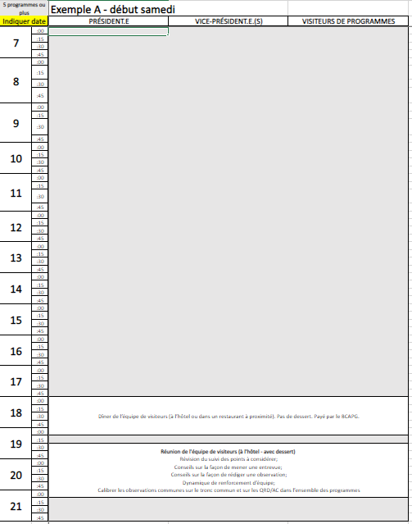
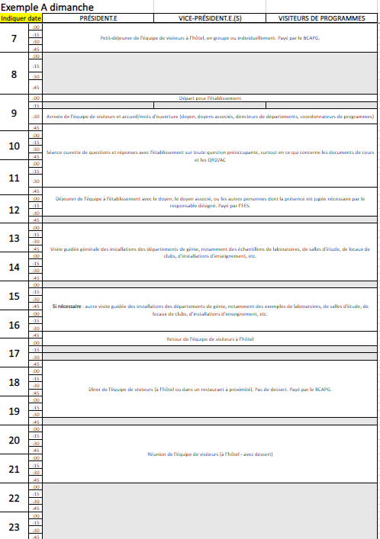
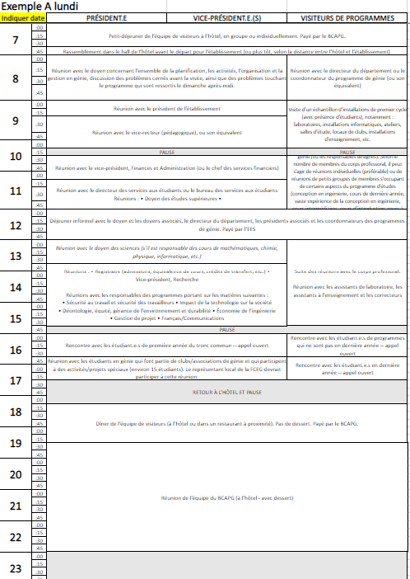
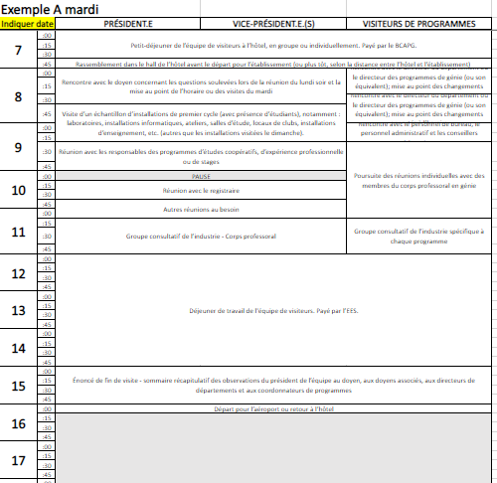
Aperçu
2,5 - 3 jours
  Dimanche, lundi et mardi
  Octobre-novembre – programmes existants
  Janvier-février – nouveaux programmes
3 objectifs :
  Valider les détails du programme et obtenir des précisions en se basant sur un examen du Questionnaire rempli par l’établissement.
  Recueillir de l’information sur le(s) programme(s) et évaluer les preuves de conformité aux normes
  Évaluer les mesures prises pour résoudre les points soulevés précédemment par le Bureau d’agrément au sujet du ou des programmes (le cas échéant).
  Exemple d’horaire de visite – site Web d’Ingénieurs Canada
Notes:
La visite commence généralement le dimanche, quand les programmes donnent une présentation sur les QRD/AC. Cependant, la réunion préparatoire du samedi se fera ou non à la discrétion du président de l’équipe de visites.
Certaines rencontres et réunions sont facultatives, selon les besoins de l’équipe de visiteurs et de l’EES. Lors de la première téléconférence préalable à la visite, le président de l’équipe est encouragé à discuter avec les membres de l’équipe pour déterminer lesquelles des rencontres facultatives devraient être incluses dans l’horaire de la visite. Le principal objectif de la visite est de valider les détails du programme et d’obtenir des précisions en examinant le Questionnaire rempli par l’établissement. Les membres de l’équipe devraient réfléchir à l’information qu’ils doivent obtenir des différents interlocuteurs pour évaluer la conformité du programme aux normes du BA, et l’horaire devrait être établi en fonction de la réalisation de cet objectif.

Slide 80
Entrevues : Tâches et outils
« Faire confiance, puis vérifier »
Entrevues avec :
  Membres de la haute direction (président ou recteur, doyen de la faculté de génie, directeurs de départements responsables des programmes, etc.)
  Membres du corps professoral
  Étudiants
  Personnel de soutien
Rechercher des preuves des aspects suivants :
  Conformité aux normes relatives aux qualités requises des diplômés
  Professionnalisme
  Motivations
  Moral
  Le juste milieu des opinions sur les aspects théoriques et pratiques du programme d'études
Notes:
Les «Exemples de questions d’entrevue dans le cadre de visites d’agrément » et la description des normes d'agrément fournie dans les « Normes et procédures d'agrément » sont des ressources utiles pour l'exécution des tâches énumérées sur cette diapositive.
On ne s’attend pas à ce que les visiteurs de programme posent chaque question textuellement. Ils devraient plutôt songer aux questions qu’ils aimeraient poser lors de l’examen du questionnaire rempli par l’EES. Ce guide n’est pas une liste de contrôle, c’est un outil destiné à aider les visiteurs de programme à trianguler les données sur la visite.
Les questions qui seront posées durant la visite se rapportent aux aspects sur lesquels l’équipe a besoin de plus d’information pour documenter ses constatations. Si aucune question n’est posée au sujet d’une initiative ou d’un aspect particulier, cela ne signale pas un manque d’intérêt de la part du Bureau d’agrément.

Slide 81
Visites : Tâches et outils
Évaluer l’efficacité d’installations telles que :
  Laboratoires
  Bibliothèques
  Installations informatiques
Le BA n'exige d'aucune faculté qu'elle dépense de l’argent
  Les visiteurs vérifient si les équipements, fournitures et autres sont adaptés aux besoins
Examiner les documents de programme pour déterminer si les attentes en matière de réalisations et les normes de notation sont appropriées. Par exemple :
  Examens
  Feuillets d'instructions de laboratoire
  Relevés de notes d’étudiants
  Rapports et thèses d'étudiants, modèles ou appareils construits par les étudiants
  Autres preuves de réalisations d'étudiants
Notes:
Pour les tâches liées à l'examen des documents de programme, les visiteurs se fient à leur propre expérience des documents de cours.
Pour l'examen des relevés de notes d'étudiants, le président et le vice-président peuvent consulter les « Normes et procédures d'agrément », y compris les « Règlements pour l'octroi de crédits de transfert ».

Slide 82
Horaire de la visite
L’horaire est établi en fonction des besoins de l’équipe de visiteurs et de l’EES, à l’aide de l’exemple fourni par le BA
Des réunions et rencontres précises sont suggérées pour chaque membre de l’équipe (président, vice-président, visiteur de programme)
Jour 0 (samedi) facultatif‏
  Révision du tableau des points à considérer;
  Conseils sur la conduite d’un entretien;
  Conseils sur la rédaction d’une observation;
  Renforcer la dynamique de l'équipe;
  Calibrer sur le noyau commun et les observations GA/CI communes à tous les programmes
  Exemple d’horaire de visite – site Web d’Ingénieurs Canada

Slide 83
Horaire de la visite (suite)
Jour 1 (dimanche)‏
Réunion d’équipe avant la visite
Rencontre avec les responsables du programme
Présentation des qualités requises des diplômés et de l’amélioration continue*
Visite des installations d'ingénierie, y compris des exemples de laboratoires, d'espaces d'étude, d'espaces de clubs, d'installations d'enseignement, etc.
Réunion d’équipe pour discuter :
  Des points à considérer mentionnés précédemment dans une lettre de décision et des aspects à réexaminer
  Des observations et constatations
  Des éventuels autres points à considérer nécessitant un examen plus approfondi
Jour 2 (lundi)‏
Entretiens : Doyen, administrateurs, enseignants, services de soutien, étudiants, etc.
Autres visites au besoin
Réunion d’équipe en soirée pour dégager un consensus autour :
  des points forts
  des points à considérer nécessitant un examen plus approfondi
Notes:
Les membres de l'équipe examineront ensemble la liste combinée des points à considérer que chacun à dressée dans l’outil « Suivi des points à considérer » dans Tandem.
Chaque membre de l'équipe révise l'ébauche préliminaire de sa contribution au « Rapport de l'équipe de visiteurs du Bureau d'agrément ».
*Cette présentation se fera selon la préférence des responsables du programme. Ils peuvent la soumettre à l’avance par voie électronique ou la faire en direct.

Slide 84
Horaire de la visite (suite)
Jour 3 (mardi)‏
Bilan avec le doyen
Entretien avec le groupe consultatif industrie/programme
Conclusion des entrevues et des visites
Déjeuner de travail de l’équipe – à huis clos :
  Remplir le « Tableau des points à considérer » de chaque programme
  Parvenir à un consensus sur les conclusions finales
Énoncé de fin de visite (éventuellement le lendemain, en fonction de l’horaire)
  En présence du doyen et de toute autre personne invitée par le doyen
  Présentation orale faite par le président de l'équipe
  Résumé de tous les points qui seront inclus dans le rapport
Notes:
Pendant la réunion de fin de visite, rappeler que les décisions en matière d’agrément sont prises uniquement par le Bureau d’agrément. Répéter l'échéancier du processus qui suivra. Insister sur la confidentialité. Résumer tous les points à considérer et énoncer les points forts. Remercier le doyen et le personnel de leur hospitalité et des dispositions prises pour la visite.

Slide 85
Visite sur les lieux
Choses à faire et à éviter
À FAIRE
À ÉVITER
Participer à toutes les réunions de l’équipe
Vérifier tout ce dont vous doutez avec la personne responsable
Conserver une liste des personnes qui ont participé aux entrevues
Respecter la confidentialité
Poser des questions ouvertes
Présumer des réponses lorsque vous avez un doute
Faire des suggestions aux responsables du programme - tenez-vous-en aux faits (des suggestions d’amélioration pourraient être indiquées dans le rapport de l’équipe de visiteurs)
Surprendre les responsables du programme en incluant dans votre rapport des déclarations non communiquées durant l'énoncé de fin de visite

Slide 86
Le rapport de l’équipe de visiteurs

Slide 87
Le rapport de l’équipe de visiteurs :
Choses à faire et à éviter
À FAIRE
À ÉVITER
Remplissez le « Tableau des points à considérer » (avant l'énoncé de fin de visite au plus tard).
Incluez dans votre rapport tous les points à considérer qui sont liés aux normes du « Tableau des points à considérer ».
Soyez disponible pour répondre aux questions au sujet du « Tableau des points à considérer » après la visite.
Essayez de cerner tous les aspects de la situation et décrivez-les avec exactitude dans votre « Tableau des points à considérer ».
Utiliser les termes « préoccupation », « faiblesse » ou « lacune » dans vos commentaires écrits.
Recommander des améliorations dans le corps du rapport, au lieu d’utiliser la section intitulée « Conclusions » du « Tableau des points à considérer ».
Nommer des personnes (étudiants, enseignants, etc.)
Reformater le modèle fourni.
Notes:
L’exactitude des rapports des équipes de visiteurs est un élément essentiel du système global canadien en vue d’améliorer les programmes agréés en génie. Lorsque des points à considérer sont cernés et signalés au cours d’une visite, l’établissement est motivé à apporter les modifications nécessaires. Le cycle d'amélioration comprend la possibilité pour l'établissement de résoudre les points à considérer afin d'éviter de perdre l'agrément. Si vous n'êtes pas certain de devoir mettre en évidence un point apparent, demandez l'aide du président/de la présidente de votre équipe.
Essayez de cerner tous les aspects de la situation et décrivez-les dans votre rapport.

Slide 88
Identification des points à considérer
L’« exigence minimale » est établie par la norme et expliquée de façon plus détaillée dans l’énoncé d’interprétation (s’il y en a un).
Vos options :
✓ = aucun point à considérer n’a été observé pour cette norme.
* = élément signalé pour examen par le BCAPG, car, de l’avis du visiteur, il est susceptible de compromettre la conformité future ou il empêche actuellement la conformité à la norme. Une justification est requise pour les observations *
✓
*
Notes:
Principes généraux pour les observations dans les rapports des équipes de visiteurs
1. Un ✓ signifie qu'il n'y a pas de point à considérer observé en lien avec la norme ou qu'il s'agit d’une norme numérique dont le résultat binaire est positif.
Un * signifie que le champ Observation du visiteur du programme contiendra une description d'un élément observé signalé pour examen par le BCAPG qui, de l'avis de l'équipe de visiteurs, risque de compromettre la conformité future ou empêche actuellement la conformité à la norme.
Une observation a plusieurs destinataires et objectifs :
Le programme. Lui permet de comprendre le problème et les questions que le visiteur se pose sur la conformité à une norme, et de formuler une réponse appropriée.
Le vérificateur. Lui permet de comprendre les problèmes liés au respect de la norme, afin qu'il puisse formuler une motion au BCAPG.
Le président de l'équipe, le réviseur et les membres du BCAPG. Leur permet de comprendre clairement le problème.

Slide 89
Rédaction d’une observation
1. Lorsqu’un * est attribué, des observations détaillées sont requises.
a. Structure des observations :
Citez le passage de la norme pertinente.
Décrivez les preuves observées
Décrivez les incidences positives ou négatives sur le programme
b. Les observations devraient être précises et concises
2. Lorsqu’un ✓ est attribué, ne pas commenter
Notes:
On demande à tous les visiteurs de respecter ce format.

Slide 90
Observations - Exemples
Norme | Observation
3.1.1 Organisation et engagement : Il doit être attesté que la structure organisationnelle en place garantit le développement et l’évaluation durables des qualités requises des diplômés. Il doit y avoir un engagement manifeste à l’égard des processus de la part des membres du corps professoral et des dirigeants. | L'engagement des enseignants à temps plein dans le processus de mesure des qualités requises des diplômés est limité. Les membres du comité des études semblent très impliqués dans la collecte et l'évaluation des données relatives aux QRD. Toutefois, leur participation se limite à la saisie des données d'évaluation et ils ne participent pas à l'affinement des indicateurs, à l'élaboration des outils d'évaluation ou à l'interprétation des données d'évaluation. En conséquence, les membres du corps enseignant remettent en question la valeur du processus d'évaluation des QRD, ce qui constitue un obstacle à la mise en œuvre d'améliorations durables du programme.
Notes:
Paula

Slide 91
Observations - Exemples
Norme | Observation
3.1.3 Indicateurs : Pour chaque qualité, il doit y avoir un ensemble d’indicateurs mesurables et documentés qui décrivent ce que les étudiants doivent acquérir pour être jugés compétents dans la qualité correspondante. | Les indicateurs pour les QRD 6 (Travail individuel et en équipe) et 8 (Professionnalisme) ne sont pas documentés. Les indicateurs pour la déontologie ont été notés, mais aucun indicateur pour l’équité (QRD 10) (Déontologie et équité) n’a été fourni. Par conséquent, l’ensemble d’indicateurs mesurables et documentés pour chaque QRD est incomplet.
Notes:
Paula

Slide 92
Observations - Exemples
Norme | Observation
3.4.5.1 Bien qu’une grande latitude soit permise dans le choix des cours complémentaires, certaines matières sont jugées essentielles à la formation complète de l’ingénieur. Par conséquent, le programme d’études doit comprendre des cours dans les matières suivantes : a. Matières traitant des sciences humaines et des sciences sociales b. Communication orale et écrite c. Professionnalisme, déontologie, équité et droit d. Incidences de la technologie et/ou de l’ingénierie sur la société e. Santé et sécurité f. Développement durable et gérance environnementale g. Économie de l’ingénierie et gestion de projets. | Le programme d'études comprend des cours dans toutes les matières de a à g, conformément à la norme. Le comité des études a reçu des commentaires selon lesquels les étudiants de dernière année ont de faibles compétences en communication écrite. Cette observation a été confirmée par des entretiens avec des professeurs de service et des superviseurs de projets de fin d’études. Aucune mesure n'a été prise pour remédier à ce problème.
Notes:
Paula

Slide 93
Observations - Exemples
Norme | Observation
3.4.4.1 Au moins 600 unités d’agrément (UA), constituées d’une combinaison de cours de sciences du génie et de conception en ingénierie faisant partie d’un programme de génie, doivent être offertes par des enseignants détenant un permis d’exercice du génie ou étant en voie de l’obtenir, tel qu’il est précisé dans l’Énoncé d’interprétation sur les attentes et les exigences en matière de permis d’exercice. | Le cours ES3014 est enseigné par un membre du corps professoral qui n'est pas titulaire d'un permis d'exercice du génie au Canada. Cette personne enseigne depuis à 8 ans à la faculté et n'a pas cherché à obtenir le statut d’ingénieur stagiaire. Par conséquent, 38 UA ont été réaffectées, ce qui donne 579 UA en sciences du génie et en conception en ingénierie combinées. Résultat : la norme « Au moins 600 unités d’agrément (UA), constituées d’une combinaison de cours de sciences du génie et de conception en ingénierie faisant partie d’un programme de génie, doivent être offertes par des enseignants détenant un permis d’exercice du génie ou étant en voie de l’obtenir » n'est pas respectée.
3.4.4.4 Au moins 225 unités d’agrément, constituées de cours de conception en ingénierie faisant partie d’un programme de génie, doivent être offertes par des enseignants détenant un permis d’exercice du génie, tel qu’il est précisé dans l’Énoncé d’interprétation sur les attentes et les exigences en matière de permis d’exercice. | Voir l’observation relative à la norme3.4.4.1
Notes:
Paula

Slide 94
Conseils
Les observations s’appliquant aux normes quantitatives sont binaires. Soit les normes sont respectées, soit elles ne le sont pas.
Évitez les termes « préoccupation », « faiblesse » et « lacune » dans vos commentaires écrits.
  Ces termes sont réservés aux décisions d’agrément du BCAPG.
LE BCAPG discutera de vos constatations lors d’une réunion où il décidera si la conformité du programme aux normes est acceptable ou s’il s’agit d’une préoccupation, d’une faiblesse ou d’une lacune.

Slide 95
Après la visite
+2 semaines
Les visiteurs finalisent leur « Tableau des points à considérer ».
Le président compile le rapport de l’équipe de visiteurs
+4 semaines
Le réviseur du BA examine la cohérence du rapport
Le rapport est envoyé au doyen de l’EES
Le doyen de l’EES vérifie l’exactitude et l’exhaustivité du rapport
Juin
Le dossier de la visite est préparé pour la réunion du BA
Décision d’agrément
Communication de la décision
Notes:
Processus décisionnel :
- Le rapport de l'équipe de visiteurs, la réponse du doyen et tout document supplémentaire fourni par le programme sont remis à l'équipe de vérification, qui se compose du vérificateur principal/président de l'équipe, du responsable et du réviseur. Ensemble, ils examinent tous les documents, identifient les problèmes qui ont été résolus depuis la visite et formulent une recommandation concernant la durée de l’agrément.
- Le rapport de l'équipe de visiteurs, la réponse du doyen, tout document supplémentaire fourni par le programme et les commentaires de l'équipe d’examen sont transmis à l'ensemble du BCAPG pour examen. Les membres du Bureau d’agrément discutent de tous les documents et de leurs impressions, attribuent la cote C/W/D/R (Préoccupation/Faiblesse/Lacune/Résolu) à chaque point à considérer identifié dans le rapport de l'équipe de visiteurs et fixent la durée finale de l’agrément.

Slide 96
Merci!
Pour plus de renseignements :
agrement@ingenieurscanada.ca | 613.232.2474
https://engineerscanada.ca/fr/agrement/a-propos-de-l-agrement

